Slide 1
סטטיסטיקה למדעים ביו-רפואיים
94607
תש"ף
שי כרמי
ביה"ס לבריאות הציבור, האוניברסיטה העברית

Slide 2
נושאים
סטטיסטיקה תיאורית
הסתברות
הסקה סטטיסטית

Slide 3
נושאים
הסתברות
  מבוא להסתברות
  שני מאורעות
  משתנים מקריים

Slide 4
נושאים
מבוא להסתברות
  הגדרת הסתברות ודוגמאות
  מאורע משלים
  תכונות של הסתברות
  בחירה מתוך קבוצה
  צירופים
  דוגמאות

Slide 5
תורת ההסתברות (probability theory)
עוסקת בסיכויים של תופעות שיש אי ודאות לגבי התוצאה שלהן
  האם ירד גשם מחר?
  כמה אנשים יופיעו בשעה לקבלת שרות?
  מתי יגיע האוטובוס ומתי נגיע ליעד?
  איזו קבוצה תנצח במשחק?
  מתי המכונית תתקלקל?
  האם הצאצא יהיה זכר או נקבה?
  האם אדם מסוים יפתח סוכרת?
קלה להדגמה בעזרת משחקי מזל
  קוביות, הטלת מטבעות, קלפים, לוטו, רולטה
  + גנטיקה (חוקי מנדל)
נלמד כללים שיאפשרו לנו לחשב הסתברויות של מאורעות מורכבים

Slide 6
חשיבות בסטטיסטיקה
תורת ההסתברות מהווה את הבסיס להסקה סטטיסטית. מדוע?
רוצים ללמוד על תכונה של האוכלוסיה מתוך נתונים של מדגם
האם התוצאות שקיבלנו הן מקריות (במדגם בלבד) או כלליות (יקרו באוכלוסיה כולה)?
  בדיקת השערות: אם קבלנו במדגם שטיפול אחד יעיל מטיפול אחר, האם זה המצב גם באוכלוסיה?
  אמידת פרמטרים: מהי השכיחות באוכלוסיה של מחלה מסוימת? מה הגובה הממוצע באוכלוסיה מסוימת?
מהי ההסתברות לקבל את התוצאות שקיבלנו במדגם?
עוד בהרצאות הבאות

Slide 7
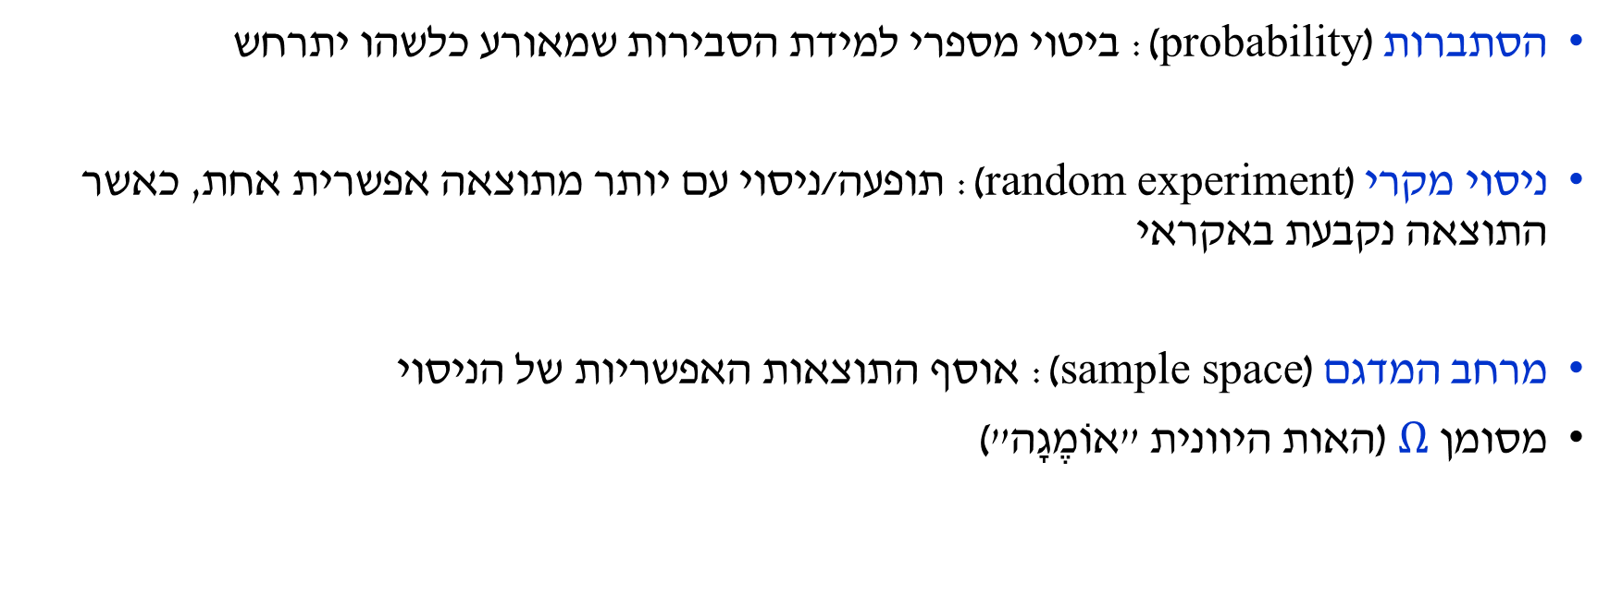
הגדרות
הסתברות (probability): ביטוי מספרי למידת הסבירות שמאורע כלשהו יתרחש
ניסוי מקרי (random experiment): תופעה/ניסוי עם יותר מתוצאה אפשרית אחת, כאשר התוצאה נקבעת באקראי
מרחב המדגם (sample space): אוסף התוצאות האפשריות של הניסוי
מסומן $Ω$ (האות היוונית "אוֹמֶגָה")

Slide 8
ניסוי מקרי: דוגמאות
הטלת קוביה
בחירת קלף מחפיסה
הטלת מטבע
הטלת שני מטבעות
גמר המונדיאל
מין הצאצא
בחירת אדם מהאוכלוסיה ובדיקה האם חולה סוכרת
בחירת אדם מהאוכלוסיה ומדידת גובהו
בחירת אדם חולה סרטן מהאוכלוסיה ומדידת הזמן בשנים עד פטירתו

Slide 9
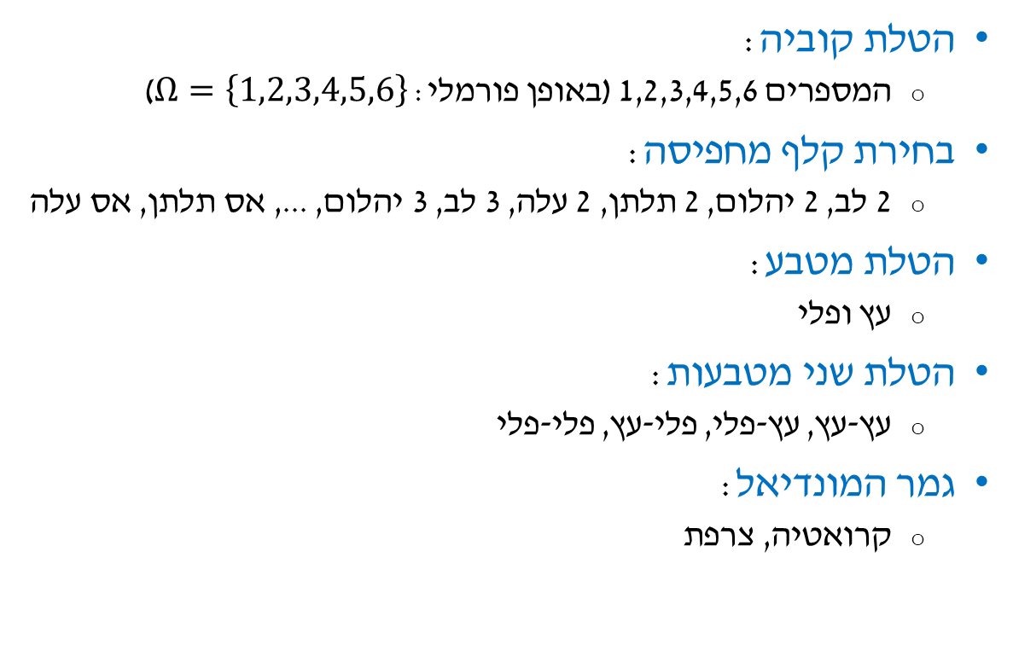
מרחב המדגם: דוגמאות
הטלת קוביה:
  המספרים 1,2,3,4,5,6 (באופן פורמלי: $Ω=\left\{1,2,3,4,5,6\right\}$)
בחירת קלף מחפיסה:
  2 לב, 2 יהלום, 2 תלתן, 2 עלה, 3 לב, 3 יהלום, ..., אס תלתן, אס עלה
הטלת מטבע:
  עץ ופלי
הטלת שני מטבעות:
  עץ-עץ, עץ-פלי, פלי-עץ, פלי-פלי
גמר המונדיאל:
  קרואטיה, צרפת
מין הצאצא:
  זכר, נקבה
בחירת אדם ובדיקה האם חולה סוכרת:
  חולה, בריא
בחירת אדם ומדידת גובהו:
  כל המספרים בין (נניח) 100 ס"מ ל- 250 ס"מ
בחירת אדם חולה סרטן ומדידת הזמן בשנים עד פטירתו:
  כל המספרים השלמים בין 0 ל- 120

Slide 10
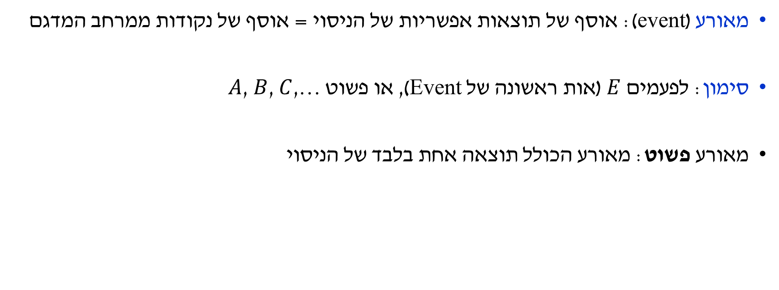
מאורע
מאורע (event): אוסף של תוצאות אפשריות של הניסוי = אוסף של נקודות ממרחב המדגם
סימון: לפעמים $E$ (אות ראשונה של Event), או פשוט $A$, $B$, $C$,…
מאורע פשוט: מאורע הכולל תוצאה אחת בלבד של הניסוי

Slide 11
דוגמאות למאורעות
הטלת שני מטבעות:
  קיבלנו פעמיים פלי
    (מאורע פשוט)
  קיבלנו עץ בהטלה הראשונה
  כל תוצאה חוץ מפעמיים עץ
בחירת אדם ומדידת גובהו:
  גובה בין 160 ל- 170 ס"מ
  גובה מעל 150 ס"מ
הטלת קוביה:
  קיבלנו 6
    (מאורע פשוט)
  לא קיבלנו 6
  קיבלנו מספר זוגי
הטלת מטבע:
  קיבלנו עץ
    (מאורע פשוט)
  קיבלנו עץ או פלי

Slide 12
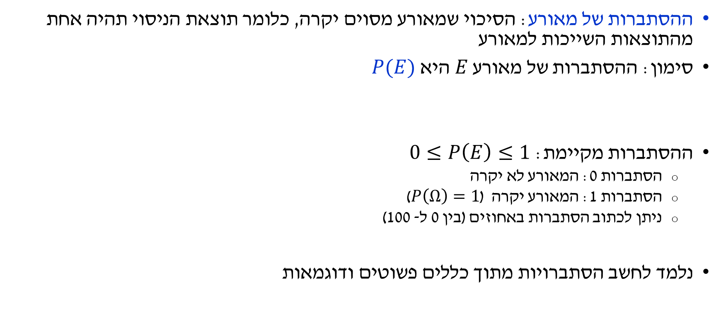
הגדרות
ההסתברות של מאורע: הסיכוי שמאורע מסוים יקרה, כלומר תוצאת הניסוי תהיה אחת מהתוצאות השייכות למאורע
סימון: ההסתברות של מאורע $E$ היא $P(E)$
ההסתברות מקיימת: $0≤P\left(E\right)≤1$
  הסתברות 0: המאורע לא יקרה
  הסתברות 1: המאורע יקרה ($P\left(Ω\right)=1$)
  ניתן לכתוב הסתברות באחוזים (בין 0 ל- 100)
נלמד לחשב הסתברויות מתוך כללים פשוטים ודוגמאות
אות ראשונה של Probability

Slide 13
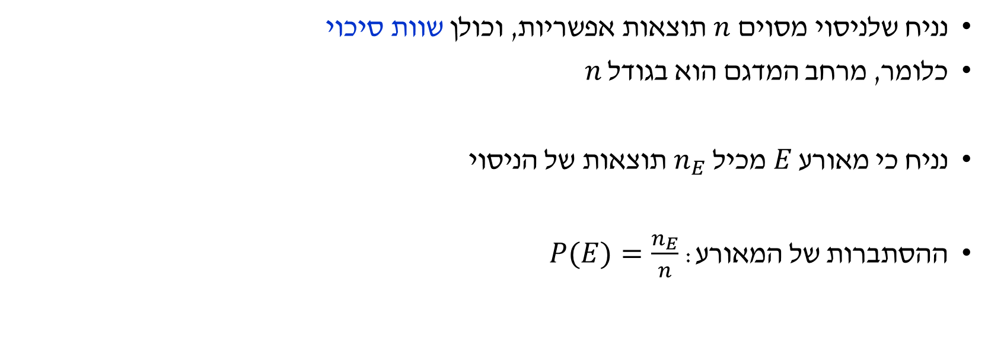
חישוב הסתברות
נניח שלניסוי מסוים $n$ תוצאות אפשריות, וכולן שוות סיכוי
כלומר, מרחב המדגם הוא בגודל $n$
נניח כי מאורע $E$ מכיל $n_{E}$ תוצאות של הניסוי
ההסתברות של המאורע: $P(E)=\frac{n_{E}}{n}$

Slide 14
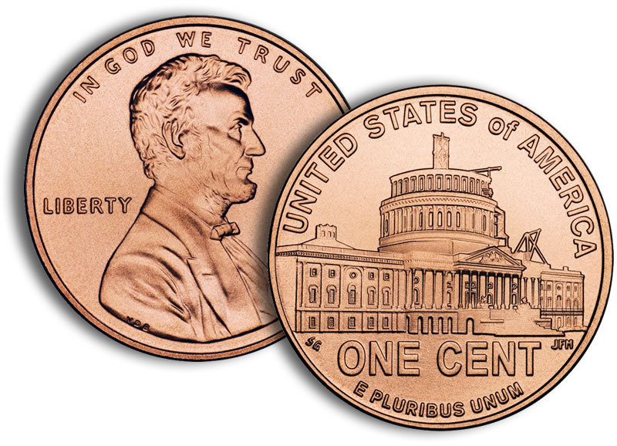
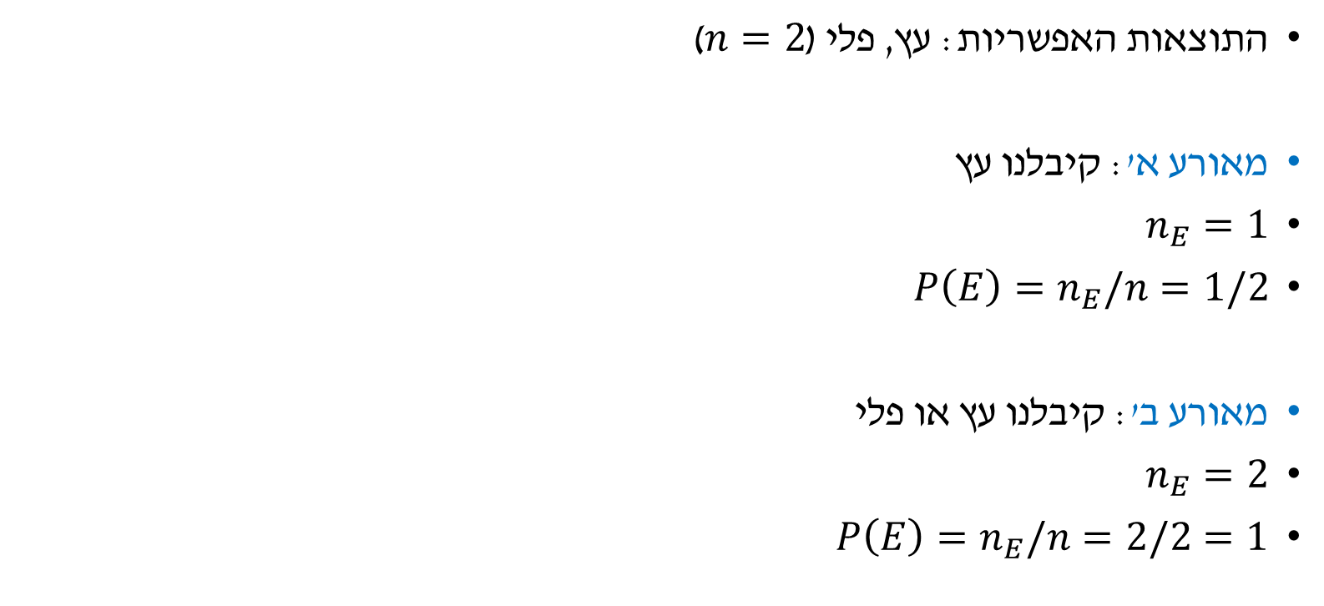
הטלת מטבע
התוצאות האפשריות: עץ, פלי ($n=2$)
מאורע א': קיבלנו עץ
$n_{E}=1$
$P\left(E\right)=n_{E}/n=1/2$
מאורע ב': קיבלנו עץ או פלי
$n_{E}=2$
$P\left(E\right)=n_{E}/n=2/2=1$
הערה: באנגלית אומרים
Heads and Tails

Slide 15
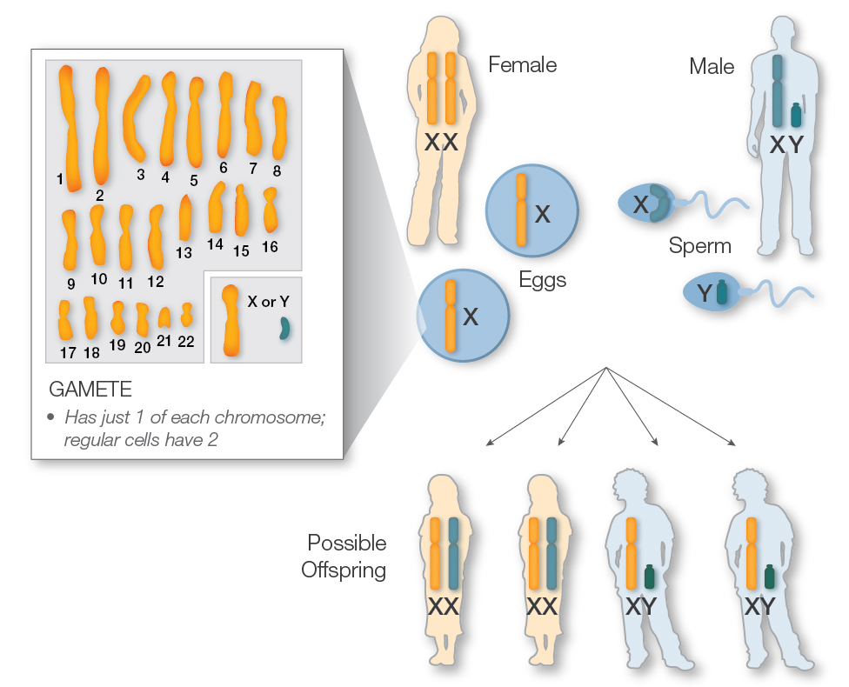

מין הצאצא
התוצאות האפשריות: זכר, נקבה ($n=2$)
מאורע א': קיבלנו זכר
$n_{E}=1$
$P\left(E\right)=n_{E}/n=1/2$
מאורע ב': לא קיבלנו זכר ולא קיבלנו נקבה
$n_{E}=0$
$P\left(E\right)=n_{E}/n=0/2=0$

Slide 16
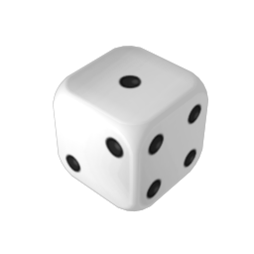
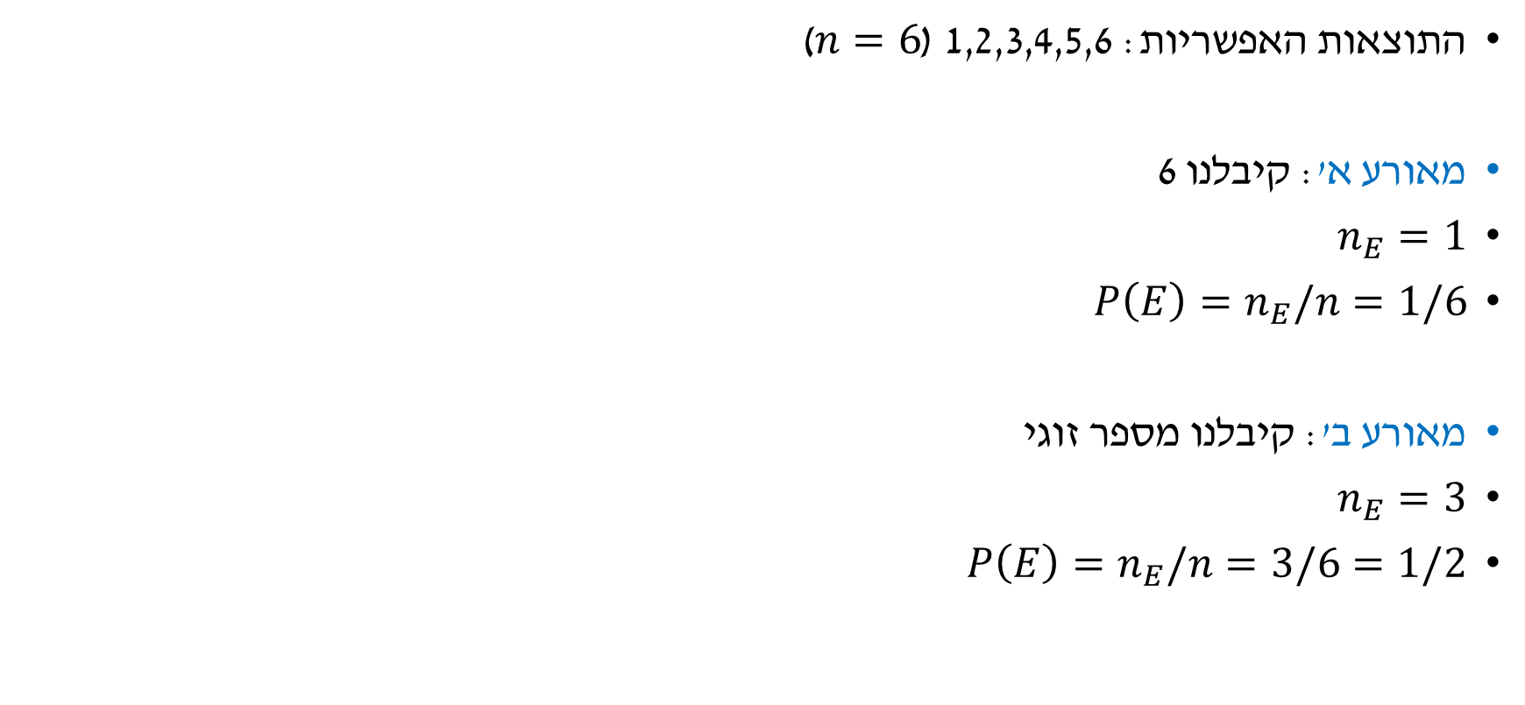
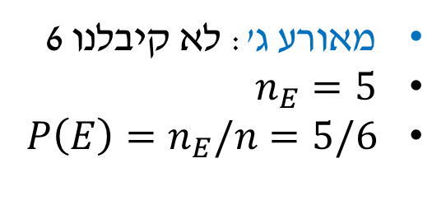
הטלת קוביה
התוצאות האפשריות: 1,2,3,4,5,6 ($n=6$)
מאורע א': קיבלנו 6
$n_{E}=1$
$P\left(E\right)=n_{E}/n=1/6$
מאורע ב': קיבלנו מספר זוגי
$n_{E}=3$
$P\left(E\right)=n_{E}/n=3/6=1/2$
מאורע ג': לא קיבלנו 6
$n_{E}=5$
$P\left(E\right)=n_{E}/n=5/6$

Slide 17
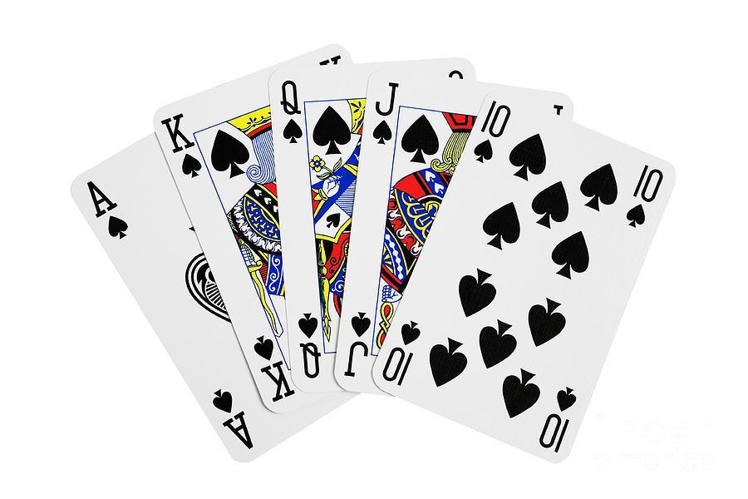
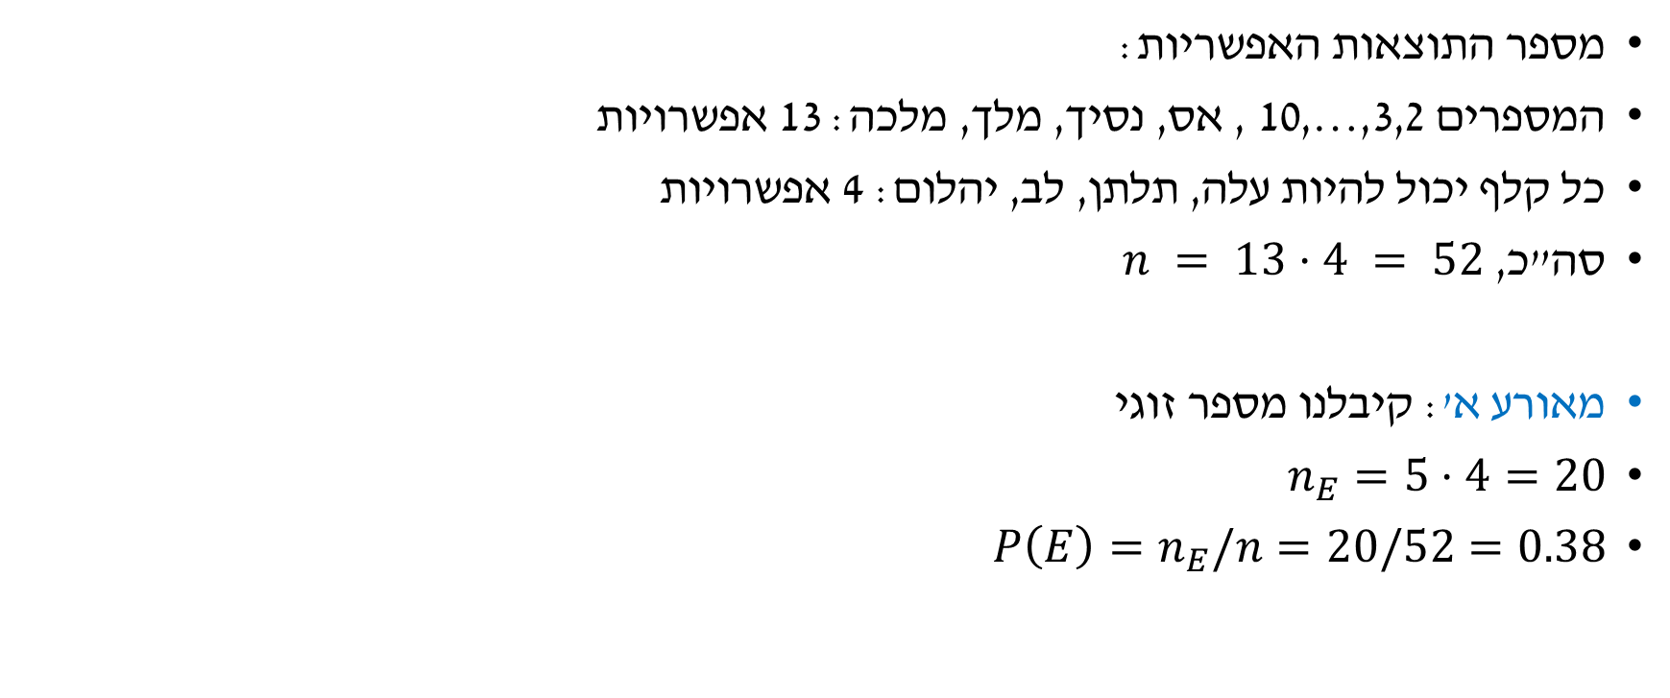
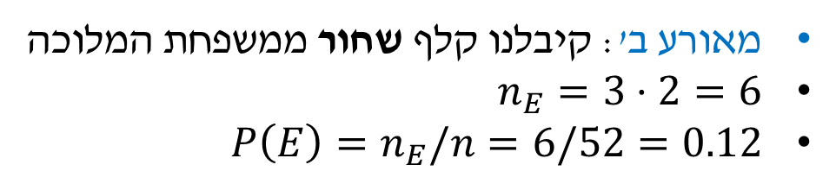
בחירת קלף מחפיסה
מספר התוצאות האפשריות:
המספרים 3,2,…,10 , אס, נסיך, מלך, מלכה: 13 אפשרויות
כל קלף יכול להיות עלה, תלתן, לב, יהלום: 4 אפשרויות
סה"כ, $n = 13⋅4 = 52$
מאורע א': קיבלנו מספר זוגי
$n_{E}=5⋅4=20$
$P\left(E\right)=n_{E}/n=20/52=0.38$
מאורע ב': קיבלנו קלף שחור ממשפחת המלוכה
$n_{E}=3⋅2=6$
$P\left(E\right)=n_{E}/n=6/52=0.12$

Slide 18
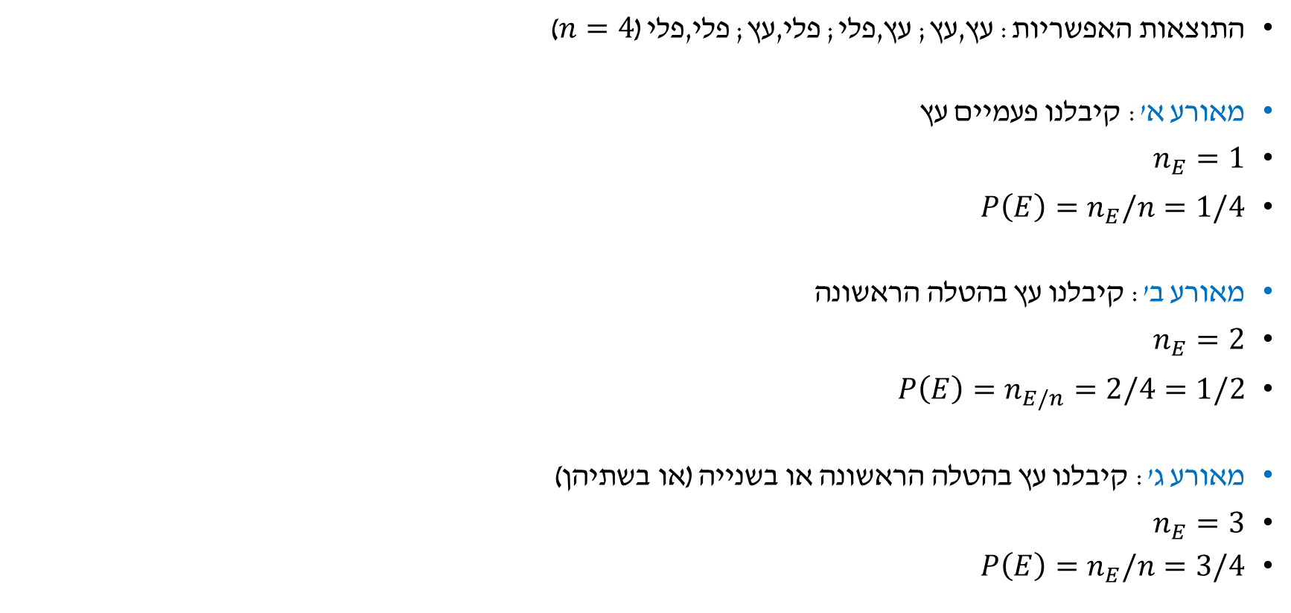
הטלת שני מטבעות
התוצאות האפשריות: עץ,עץ; עץ,פלי; פלי,עץ; פלי,פלי ($n=4$)
מאורע א': קיבלנו פעמיים עץ
$n_{E}=1$
$P\left(E\right)=n_{E}/n=1/4$
מאורע ב': קיבלנו עץ בהטלה הראשונה
$n_{E}=2$
$P\left(E\right)=n_{E/n}=2/4=1/2$
מאורע ג': קיבלנו עץ בהטלה הראשונה או בשנייה (או בשתיהן)
$n_{E}=3$
$P\left(E\right)=n_{E}/n=3/4$
הטלה שנייה
פלי | עץ
עץ,פלי | עץ,עץ | עץ | הטלה ראשונה
פלי,פלי | פלי,עץ | פלי
הטלה שנייה
פלי | עץ
עץ,פלי | עץ,עץ | עץ | הטלה ראשונה
פלי,פלי | פלי,עץ | פלי
הטלה שנייה
פלי | עץ
עץ,פלי | עץ,עץ | עץ | הטלה ראשונה
פלי,פלי | פלי,עץ | פלי

Slide 19
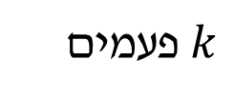
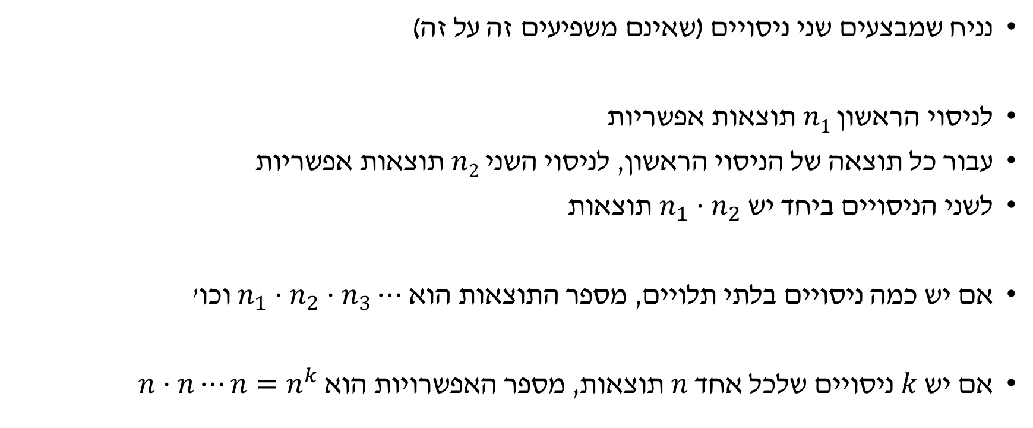
כלל הכפל למספר התוצאות האפשריות
נניח שמבצעים שני ניסויים (שאינם משפיעים זה על זה)
לניסוי הראשון $n1$ תוצאות אפשריות
עבור כל תוצאה של הניסוי הראשון, לניסוי השני $n2$ תוצאות אפשריות
לשני הניסויים ביחד יש $n_{1}⋅n_{2}$ תוצאות
אם יש כמה ניסויים בלתי תלויים, מספר התוצאות הוא $n_{1}⋅n_{2}⋅n_{3}⋯$ וכו'
אם יש $k$ ניסויים שלכל אחד $n$ תוצאות, מספר האפשרויות הוא $n⋅n⋯n=n^{k}$
$k$ פעמים

Slide 20
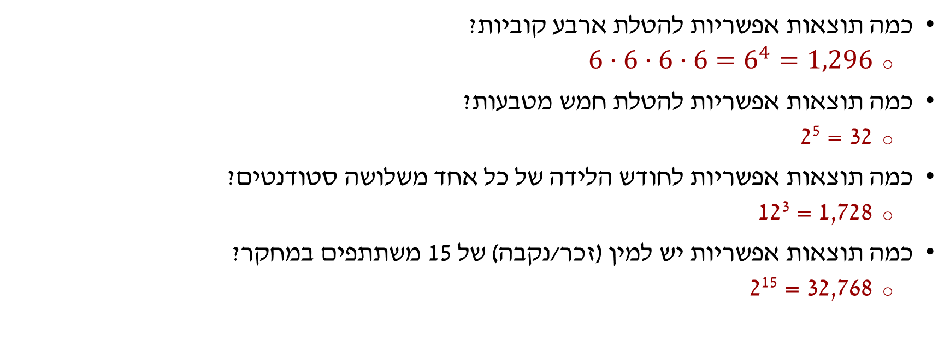
כלל הכפל: דוגמאות
כמה תוצאות אפשריות להטלת ארבע קוביות?
  $6⋅6⋅6⋅6=6^{4}=1,296$
כמה תוצאות אפשריות להטלת חמש מטבעות?
  2⁵ = 32
כמה תוצאות אפשריות לחודש הלידה של כל אחד משלושה סטודנטים?
  12³ = 1,728
כמה תוצאות אפשריות יש למין (זכר/נקבה) של 15 משתתפים במחקר?
  2¹⁵ = 32,768

Slide 21

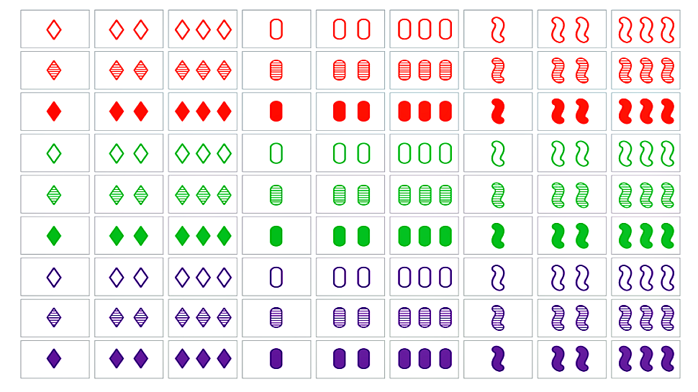
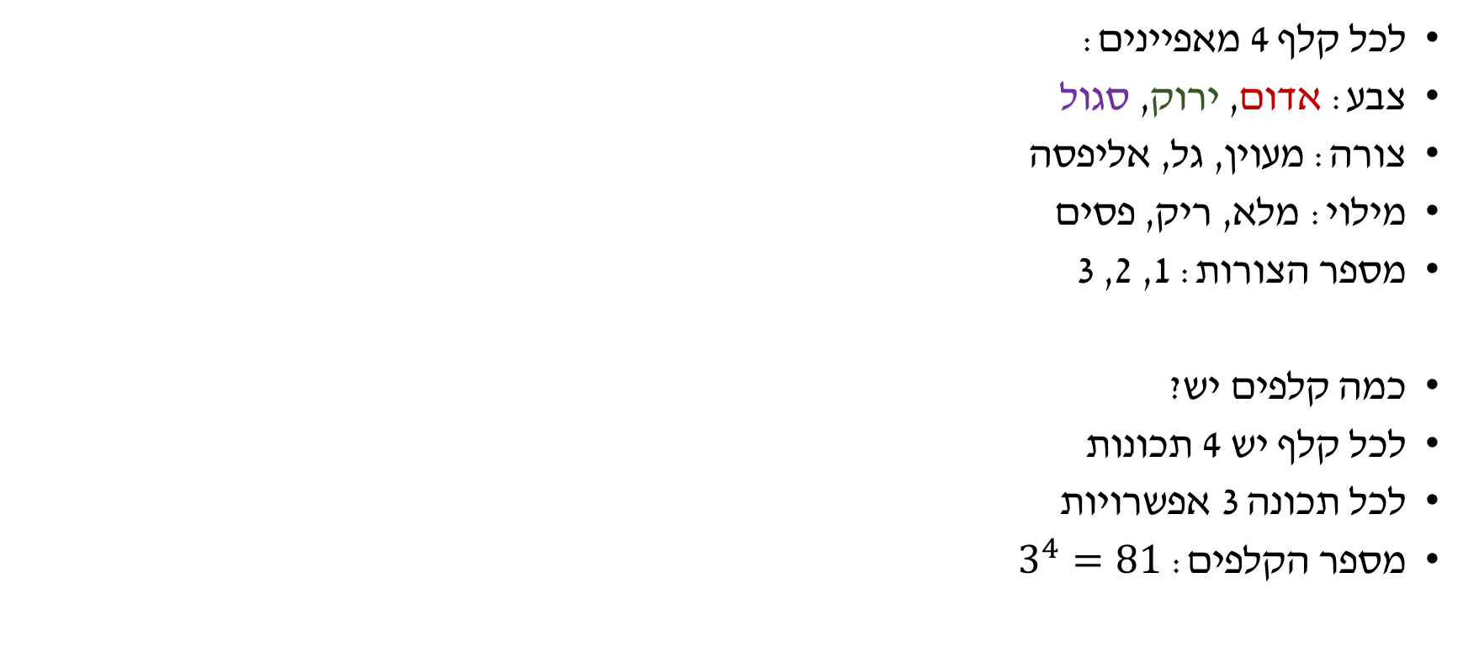
משחק הקלפים SET
איך משחקים:
מניחים 12 קלפים על השולחן
צריך למצוא סט של 3 קלפים
כל תכונה צריכה להיות זהה בכל הקלפים או שונה בכל הקלפים
לכל קלף 4 מאפיינים:
צבע: אדום, ירוק, סגול
צורה: מעוין, גל, אליפסה
מילוי: מלא, ריק, פסים
מספר הצורות: 1, 2, 3
כמה קלפים יש?
לכל קלף יש 4 תכונות
לכל תכונה 3 אפשרויות
מספר הקלפים: $3^{4}=81$

Slide 22
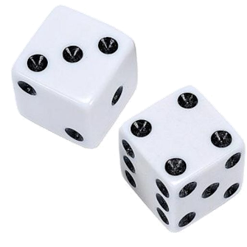
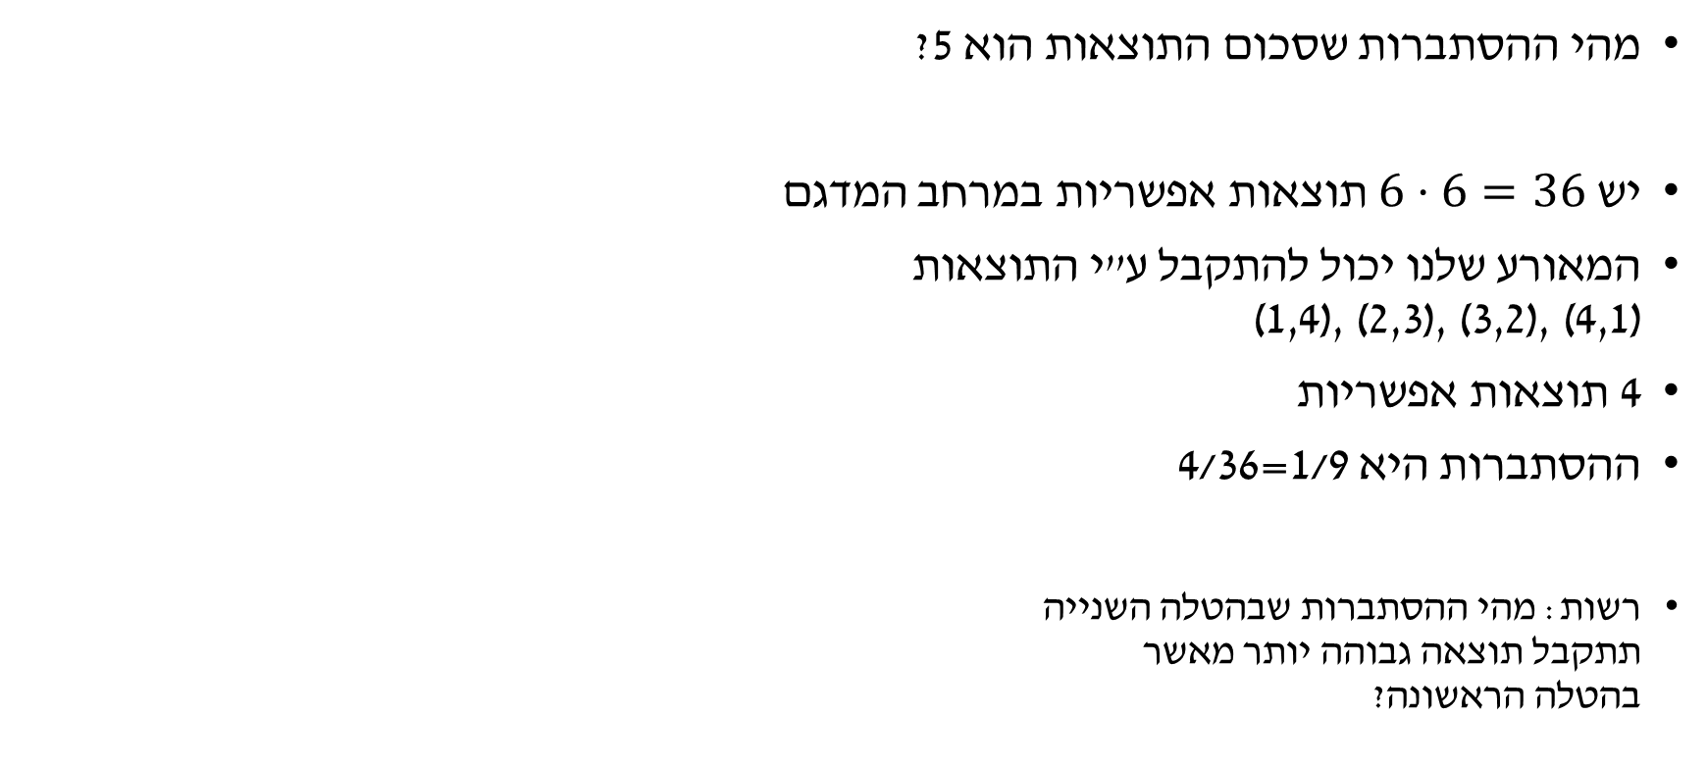
חישוב הסתברות: הטלת שתי קוביות
מהי ההסתברות שסכום התוצאות הוא 5?
יש $6⋅6=36$ תוצאות אפשריות במרחב המדגם
המאורע שלנו יכול להתקבל ע"י התוצאות
(1,4), (2,3), (3,2), (4,1)
4 תוצאות אפשריות
ההסתברות היא 4/36=1/9
רשות: מהי ההסתברות שבהטלה השנייה
תתקבל תוצאה גבוהה יותר מאשר
בהטלה הראשונה?
הטלה שנייה
6 | 5 | 4 | 3 | 2 | 1
1,6 | 1,5 | 1,4 | 1,3 | 1,2 | 1,1 | 1 | הטלה ראשונה
2,6 | 2,5 | 2,4 | 2,3 | 2,2 | 2,1 | 2
3,6 | 3,5 | 3,4 | 3,3 | 3,2 | 3,1 | 3
4,6 | 4,5 | 4,4 | 4,3 | 4,2 | 4,1 | 4
5,6 | 5,5 | 5,4 | 5,3 | 5,2 | 5,1 | 5
6,6 | 6,5 | 6,4 | 6,3 | 6,2 | 6,1 | 6

Slide 23
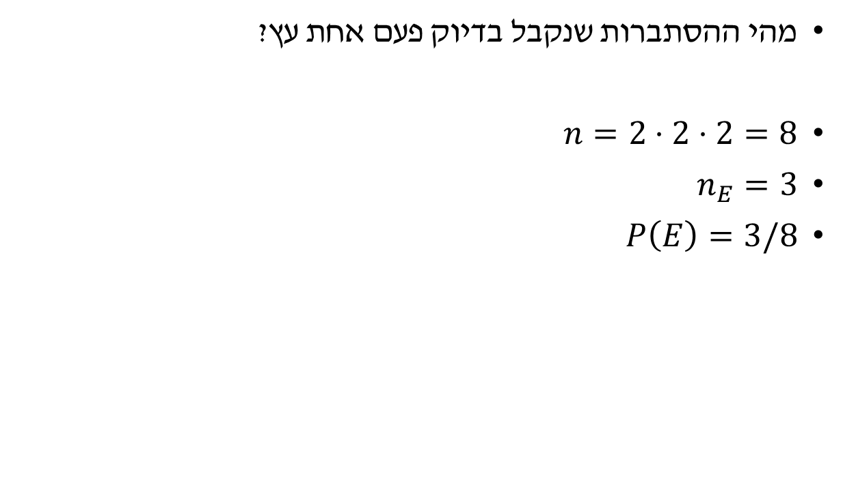
חישוב הסתברות: הטלת שלוש מטבעות
מהי ההסתברות שנקבל בדיוק פעם אחת עץ?
$n=2⋅2⋅2=8$
$n_{E}=3$
$P\left(E\right)=3/8$
הטלה שלישית | הטלה שנייה | הטלה ראשונה
עץ | עץ | עץ
פלי | עץ | עץ
עץ | פלי | עץ
פלי | פלי | עץ
עץ | עץ | פלי
פלי | עץ | פלי
עץ | פלי | פלי
פלי | פלי | פלי

Slide 24

בעיית איסוף תלושים (coupon collector problem)
בכל ארטיק יש את אחד מצבי הנינג'ה: לאונרדו, דונטלו, רפאל, מיכלאנג'לו
מה ההסתברות שאם קונים 4 ארטיקים, נאסוף בדיוק 4 צבי נינג'ה שונים?
אם קנינו 4 ארטיקים, במרחב המדגם 4⁴=256 אפשרויות
במאורע שבו כל הצבים שונים, יש 4 אפשרויות לבחור את הצב הראשון
לכל בחירה של הצב הראשון, יש 3 אפשרויות לבחור את השני
2 אפשרויות את השלישי, ו- 1 את הרביעי
סה"כ, יש 4*3*2*1=24 אפשרויות
ההסתברות שכל הצבים שונים היא 24/256=0.09

Slide 25
נושאים
מבוא להסתברות
  הגדרת הסתברות ודוגמאות
  מאורע משלים
  תכונות של הסתברות
  בחירה מתוך קבוצה
  צירופים
  דוגמאות

Slide 26
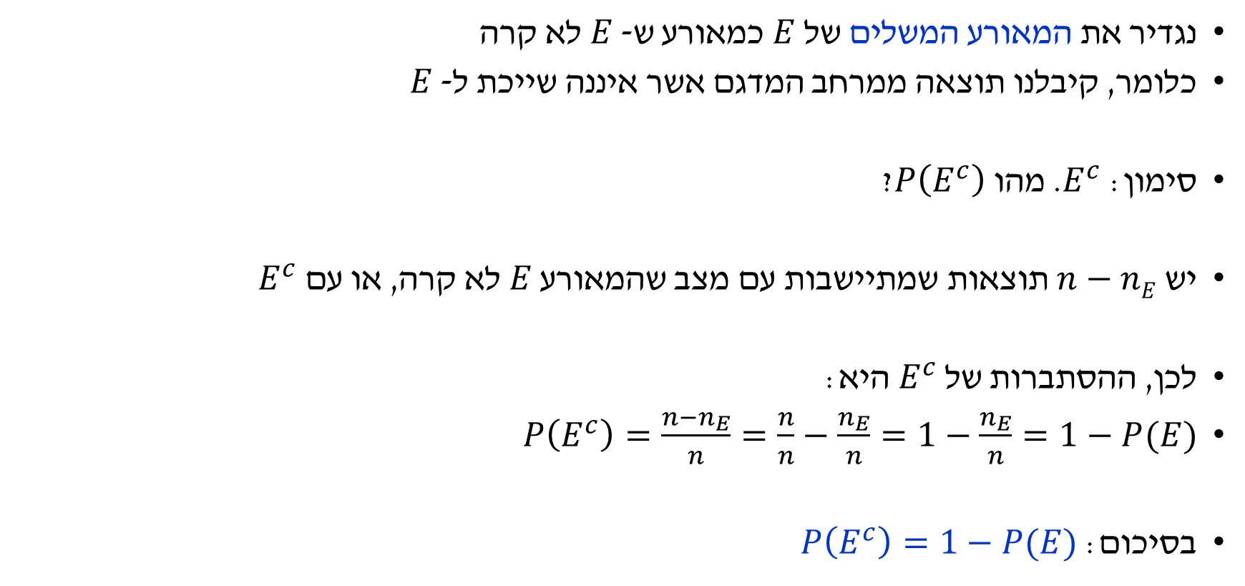
מאורע משלים (complementary event)
נגדיר את המאורע המשלים של $E$ כמאורע ש- $E$ לא קרה
כלומר, קיבלנו תוצאה ממרחב המדגם אשר איננה שייכת ל- $E$
סימון: $E^{c}$. מהו $P\left(E^{c}\right)$?
יש $n−nE$ תוצאות שמתיישבות עם מצב שהמאורע $E$ לא קרה, או עם $E^{c}$
לכן, ההסתברות של $E^{c}$ היא:
$P\left(E^{c}\right)=\frac{n−n_{E}}{n}=\frac{n}{n}−\frac{n_{E}}{n}=1−\frac{n_{E}}{n}=1−P(E)$
בסיכום: $P\left(E^{c}\right)=1−P(E)$

Slide 27
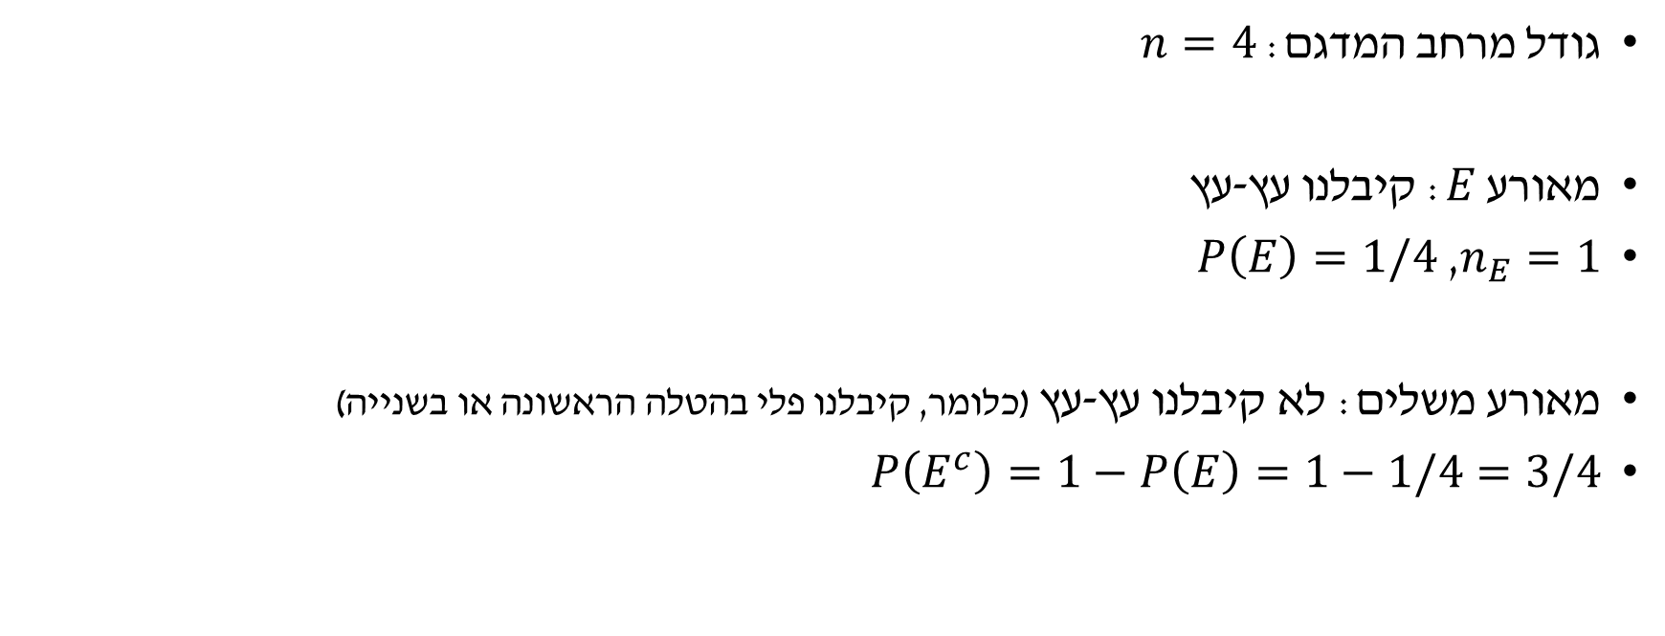
דוגמא: הטלת שני מטבעות
גודל מרחב המדגם: $n=4$
מאורע $E$: קיבלנו עץ-עץ
$n_{E}=1$, $P\left(E\right)=1/4$
מאורע משלים: לא קיבלנו עץ-עץ (כלומר, קיבלנו פלי בהטלה הראשונה או בשנייה)
$P\left(E^{c}\right)=1−P\left(E\right)=1−1/4=3/4$
הטלה שנייה
פלי | עץ
עץ,פלי | עץ,עץ | עץ | הטלה ראשונה
פלי,פלי | פלי,עץ | פלי

Slide 28
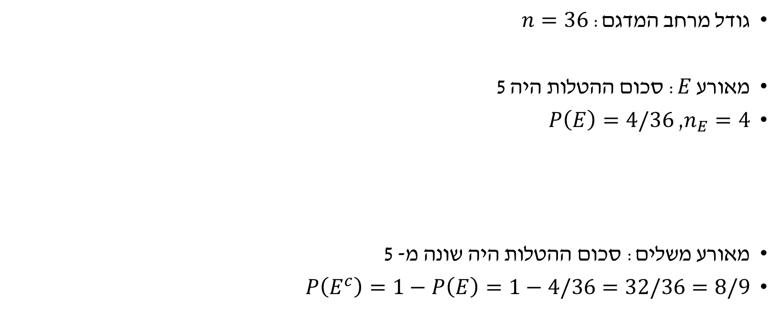
דוגמא: הטלת שתי קוביות
הטלה שנייה
6 | 5 | 4 | 3 | 2 | 1
1,6 | 1,5 | 1,4 | 1,3 | 1,2 | 1,1 | 1 | הטלה ראשונה
2,6 | 2,5 | 2,4 | 2,3 | 2,2 | 2,1 | 2
3,6 | 3,5 | 3,4 | 3,3 | 3,2 | 3,1 | 3
4,6 | 4,5 | 4,4 | 4,3 | 4,2 | 4,1 | 4
5,6 | 5,5 | 5,4 | 5,3 | 5,2 | 5,1 | 5
6,6 | 6,5 | 6,4 | 6,3 | 6,2 | 6,1 | 6
גודל מרחב המדגם: $n=36$
מאורע $E$: סכום ההטלות היה 5
$n_{E}=4$, $P\left(E\right)=4/36$
מאורע משלים: סכום ההטלות היה שונה מ- 5
$P\left(E^{c}\right)=1−P\left(E\right)=1−4/36=32/36=8/9$

Slide 29

פרדוקס יום ההולדת
בכיתה נמצאים 50 סטודנטים. מהי ההסתברות שלכל אחד יום הולדת בתאריך אחר?
יש 365 אפשרויות ליום ההולדת של כל סטודנט
סה"כ, מספר התוצאות במרחב המדגם: 365*365*…*365 = 365⁵⁰
במאורע שלנו, מרחב המדגם מכיל 365*364*363*…*316 תוצאות האפשריות
  יום ההולדת של הסטודנט הראשון יכול להיות כל אחד מ- 365 אפשרויות
  יום ההולדת של הסטודנט השני יכול להיות כל אחד מ- 364 האפשרויות הנותרות
  וכו'
50 פעמים

Slide 30
פרדוקס יום ההולדת
ההסתברות שלכל סטודנט יום הולדת בתאריך אחר היא:
(365*364*363*…*316) / 365⁵⁰ = 0.03
המאורע המשלים הוא שיש לפחות שני סטודנטים עם יום הולדת באותו תאריך
ההסתברות לכך היא 0.97
למעשה, ההסתברות שיש לפחות שני סטודנטים עם אותו יום הולדת גדולה מ- 0.5 כבר עבור 23 סטודנטים!
רשות: חזרו על התרגיל עם 8 סטודנטים וחודש לידה
(הניחו שכל החודשים שווי הסתברות)

Slide 31
נושאים
מבוא להסתברות
  הגדרת הסתברות ודוגמאות
  מאורע משלים
  תכונות של הסתברות
  בחירה מתוך קבוצה
  צירופים
  דוגמאות

Slide 32
הגדרה כללית של הסתברות
לא בכל בעיה התוצאות האפשריות הן שוות סיכוי
נניח שיש שתי תוצאות אפשריות, אך הן אינן שוות סיכוי
  ההסתברות לקלוע לסל בזריקת עונשין
  ההסתברות שמוטציה מסוימת גורמת מחלה ("חדירות" המוטציה)
  באופן כללי, ניסויים כנ"ל מכונים הטלת מטבע "מוּטֶּה" (biased), כמו מטבע בו הסיכוי לעץ שונה מ- 50%
או יש כמה תוצאות אפשריות שאינן שוות סיכוי
  מספר הילדים במשפחה
  מספר התלמידים בקורס

Slide 33
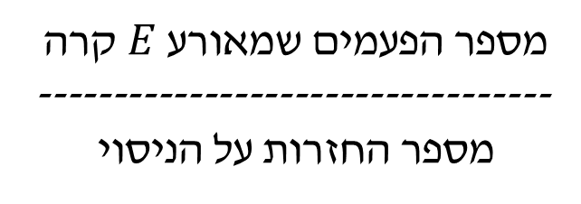

הגדרת הסתברות כשכיחות יחסית
הגדרה חלופית להסתברות:
השכיחות היחסית של מספר הפעמים שמאורע מתרחש בסדרה ארוכה של ניסויים
כלומר, מספר הפעמים שהמאורע קרה חלקי מספר הניסויים
מספר הפעמים שמאורע $E$ קרה
----------------------------------
מספר החזרות על הניסוי
$$P\left(E\right)=$$

Slide 34
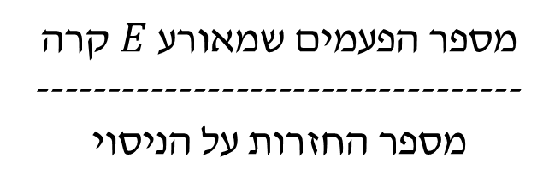

דוגמאות
מספר הפעמים שמאורע $E$ קרה
----------------------------------
מספר החזרות על הניסוי
$$P\left(E\right)=$$
הסתברות לקלוע לסל
  נזרוק לסל מספר גדול (אינסופי) של פעמים. ההסתברות לקליעה היא מספר הפעמים היחסי שבו קלענו.
הסתברות שמוטציה גורמת מחלה
  נבדוק מספר גדול של נשאים של מוטציה מסוימת. נספור מה אחוז הנשאים שהיו חולים.
מספר ילדים במשפחה
  נבדוק מספר גדול של משפחות. ההסתברות למספר ילדים מסוים היא מספר הפעמים היחסי שבו למשפחה מספר ילדים זה.
אם כך, הסתברות יכולה להיות מוגדרת גם כאשר התוצאות אינן שוות-סיכוי

Slide 35
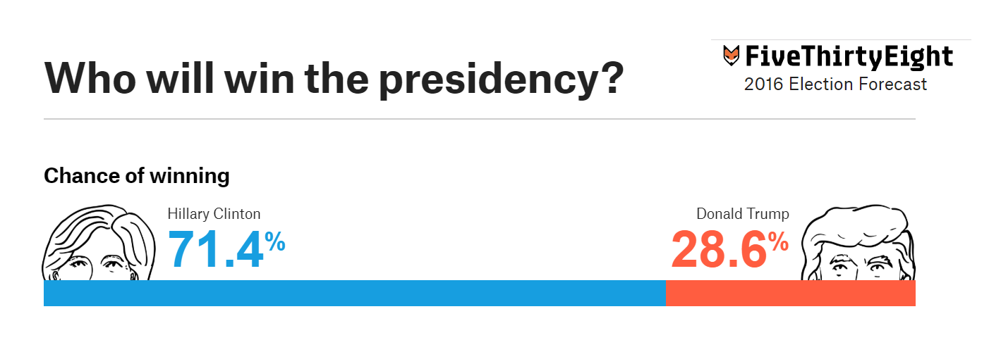
הסתברות כמידת אמונה
ניתן להגדיר הסתברות גם כמידת האמונה שמאורע כלשהו יתרחש
  למשל עבור אירועים שכבר קרו אך עדיין איננו יודעים מהי תוצאתם (הגרלת לוטו שהתקיימה אך התוצאה אינה ידועה, עובר שנוצר אך מינו עדיין אינו ידוע)
  או עבור אירועים חד פעמיים כגון בחירות, גמר המונדיאל, האם תפרוץ מלחמה, וכו'
Nov 8, 2016

Slide 36
הגדרות ההסתברות
ישנן מספר דרכים תיאורטיות להגדיר הסתברות באופן הכללי ביותר, ויש מחקר מתמטי שעוסק בהגדרות של הסתברות ובקשרים המתמטיים ביניהן
לענייננו, ההגדרה התיאורטית המדויקת של ההסתברות אינה משנה
לכל השיטות, תמיד תתקיימנה מספר תכונות בסיסיות

Slide 37
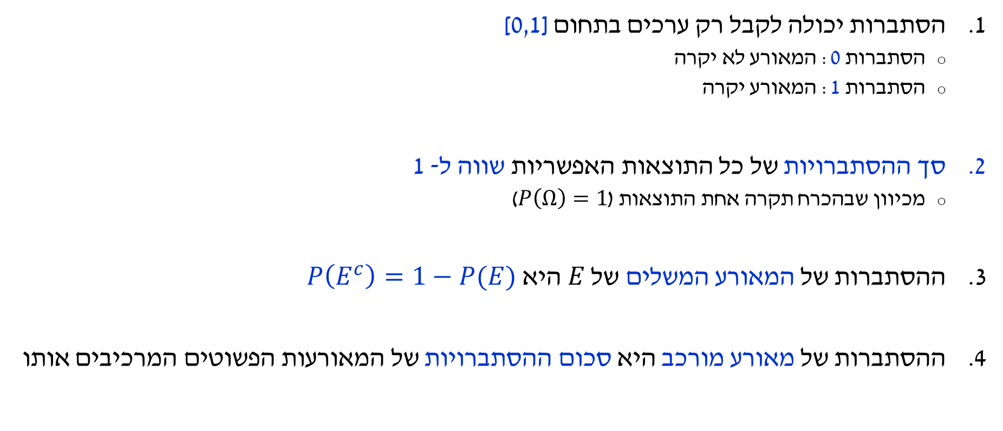
תכונות של הסתברות
הסתברות יכולה לקבל רק ערכים בתחום [0,1]
  הסתברות 0: המאורע לא יקרה
  הסתברות 1: המאורע יקרה
סך ההסתברויות של כל התוצאות האפשריות שווה ל- 1
  מכיוון שבהכרח תקרה אחת התוצאות ($P\left(Ω\right)=1$)
ההסתברות של המאורע המשלים של $E$ היא $P\left(E^{c}\right)=1−P(E)$
ההסתברות של מאורע מורכב היא סכום ההסתברויות של המאורעות הפשוטים המרכיבים אותו

Slide 38
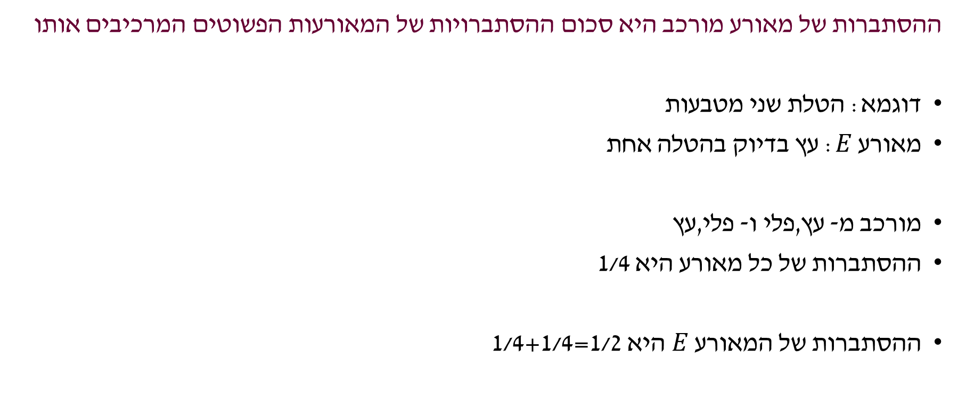
מאורע מורכב
ההסתברות של מאורע מורכב היא סכום ההסתברויות של המאורעות הפשוטים המרכיבים אותו
דוגמא: הטלת שני מטבעות
מאורע $E$: עץ בדיוק בהטלה אחת
מורכב מ- עץ,פלי ו- פלי,עץ
ההסתברות של כל מאורע היא 1/4
ההסתברות של המאורע $E$ היא 1/4+1/4=1/2
הטלה שנייה
פלי | עץ
עץ,פלי | עץ,עץ | עץ | הטלה ראשונה
פלי,פלי | פלי,עץ | פלי

Slide 39
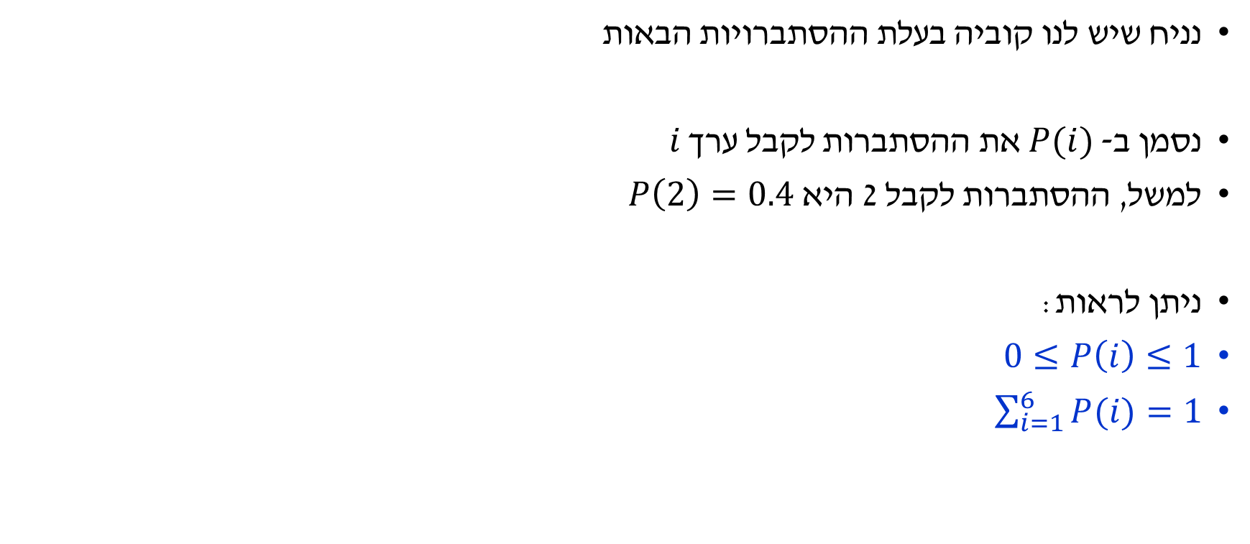
דוגמא
נניח שיש לנו קוביה בעלת ההסתברויות הבאות
נסמן ב- $P(i)$ את ההסתברות לקבל ערך $i$
למשל, ההסתברות לקבל 2 היא $P\left(2\right)=0.4$
ניתן לראות:
$0≤P\left(i\right)≤1$
$\sum_{i=1}^{6}{P(i)}=1$
הסתברות | ערך
0.2 | 1
0.4 | 2
0 | 3
0.1 | 4
0.15 | 5
0.15 | 6

Slide 40
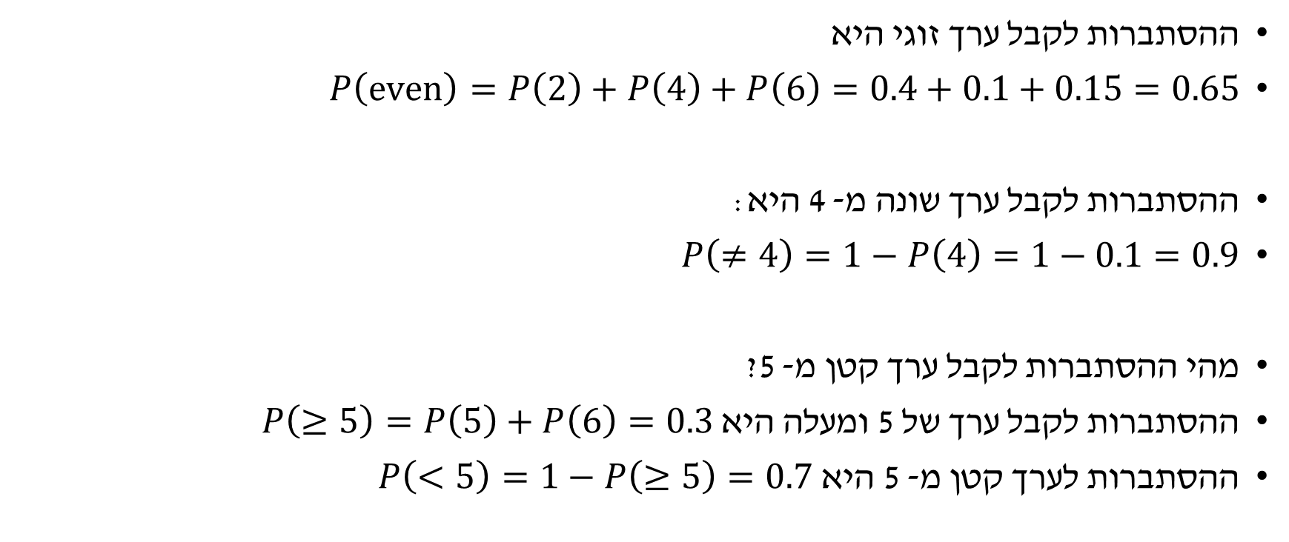
דוגמא: מאורעות מורכבים ומאורע משלים
ההסתברות לקבל ערך זוגי היא
$P\left(\text{even}\right)=P\left(2\right)+P\left(4\right)+P\left(6\right)=0.4+0.1+0.15=0.65$
ההסתברות לקבל ערך שונה מ- 4 היא:
$P\left(≠4\right)=1−P\left(4\right)=1−0.1=0.9$
מהי ההסתברות לקבל ערך קטן מ- 5?
ההסתברות לקבל ערך של 5 ומעלה היא $P\left(≥5\right)=P\left(5\right)+P\left(6\right)=0.3$
ההסתברות לערך קטן מ- 5 היא $P\left(<5\right)=1−P\left(≥5\right)=0.7$
הסתברות | ערך
0.2 | 1
0.4 | 2
0 | 3
0.1 | 4
0.15 | 5
0.15 | 6

Slide 41
נושאים
מבוא להסתברות
  הגדרת הסתברות ודוגמאות
  מאורע משלים
  תכונות של הסתברות
  בחירה מתוך קבוצה
  צירופים
  דוגמאות

Slide 42
בחירת כדורים מקערה
בקערה נמצאים חמישה כדורים. מוציאים שניים.
כמה אפשרויות יש לבחור שני כדורים?
יש 5 אפשרויות לבחור את הכדור הראשון
יש 4 אפשרויות לבחור את הכדור השני
סה"כ, יש 4*5=20 תוצאות אפשריות
(כולן שוות סיכוי)
5
2
1
3
4
כדור שני
5 | 4 | 3 | 2 | 1
5,1 | 4,1 | 3,1 | 2,1 |  | 1 | כדור ראשון
5,2 | 4,2 | 3,2 |  | 1,2 | 2
5,3 | 4,3 |  | 2,3 | 1,3 | 3
5,4 |  | 3,4 | 2,4 | 1,4 | 4
 | 4,5 | 3,5 | 2,5 | 1,5 | 5

Slide 43
חשיבות לסדר
5
בשלב זה, עלינו לשאול את עצמנו את השאלה הבאה:
האם אנו מבדילים בין בחירה של 1 ואז 2, לעומת 2 ואז 1?
אם אנו מבדילים בין הבחירות, אנו אומרים שיש חשיבות לסדר (ordered)
החישוב הקודם תקף: יש 20 אפשרויות
אם אנו לא מבדילים, אנו אומרים שאין חשיבות לסדר (unordered)
ספרנו פעמיים כל בחירה
לכן, מספר האפשרויות הוא רק 10
2
1
3
4

Slide 44
בחירה ללא חשיבות לסדר
כדורים
1,2 | 1
1,3 | 2
1,4 | 3
1,5 | 4
2,3 | 5
2,4 | 6
2,5 | 7
3,4 | 8
3,5 | 9
4,5 | 10
כדור
5 | 4 | 3 | 2 | 1
5,1 | 4,1 | 3,1 | 2,1 |  | 1 | כדור
5,2 | 4,2 | 3,2 |  | 1,2 | 2
5,3 | 4,3 |  | 2,3 | 1,3 | 3
5,4 |  | 3,4 | 2,4 | 1,4 | 4
 | 4,5 | 3,5 | 2,5 | 1,5 | 5

Slide 45
חישוב הסתברות: בחירת כדורים מקערה
כעת בקערה נמצאים שלושה כדורים אדומים ושניים ירוקים
מוציאים שני כדורים - מהי ההסתברות לבחור שני כדורים אדומים?
כמה אפשרויות יש לבחור שני כדורים אדומים?
  יש 3 אפשרויות לבחור את הכדור האדום הראשון, ו- 2 לבחור את השני
  סה"כ, 3*2=6 אפשרויות
  אבל לא משנה איזה כדור בחרנו קודם, לכן נחלק ב- 2
  סה"כ, 3 אפשרויות
יש 10 אפשרויות לבחור שני כדורים (מכל צבע שהוא)
ההסתברות היא 3/10=0.3
5
2
1
3
4

Slide 46
בחירת כדורים מקערה
יש 10 אפשרויות לבחור שני כדורים
יש 3 אפשרויות לבחור שני כדורים אדומים
כדור שני
5 |  | 4 |  | 3 |  | 2 |  | 1
5 | 1 | 4 | 1 | 3 | 1 | 2 | 1 |  | 1 | כדור ראשון
5 | 2 | 4 | 2 | 4 | 2 |  |  |  | 2
5 | 3 | 4 | 3 |  |  |  |  |  | 3
5 | 4 |  |  |  |  |  |  |  | 4
 |  |  |  |  |  |  |  |  | 5
5
2
1
3
4
רשות: מהי ההסתברות לשני כדורים ירוקים?
רשות: מהי ההסתברות לכדור אחד אדום ואחד ירוק?

Slide 47
בחירת כדורים עם חשיבות לסדר
מהי ההסתברות לבחור שני כדורים אדומים עם חשיבות לסדר?
יש 3 אפשרויות לבחור את הכדור האדום הראשון, ו- 2 לבחור את השני
סה"כ, 3*2=6 אפשרויות
יש 20 אפשרויות לבחור שני כדורים כלשהם
ההסתברות היא 6/20=0.3
כמו קודם
5
2
1
3
4
כדור שני
5 |  | 4 |  | 3 |  | 2 |  | 1
5 | 1 | 4 | 1 | 3 | 1 | 2 | 1 |  |  | 1 | כדור ראשון
5 | 2 | 4 | 2 | 3 | 2 |  |  | 1 | 2 | 2
5 | 3 | 4 | 3 |  |  | 2 | 3 | 1 | 3 | 3
5 | 4 |  |  | 3 | 4 | 2 | 4 | 1 | 4 | 4
 |  | 4 | 5 | 3 | 5 | 2 | 5 | 1 | 5 | 5

Slide 48
בחירה עם החזרה
עכשיו, לאחר בחירת הכדור הראשון, מחזירים אותו לקערה
מהי ההסתברות לבחור שני כדורים אדומים, עם חשיבות לסדר?
יש 5 אפשרויות לבחור את הכדור הראשון
יש 5 אפשרויות לבחור את הכדור השני
סה"כ, 5*5=25 אפשרויות
יש 3 אפשרויות לבחור בפעם הראשונה כדור אדום
יש 3 אפשרויות לבחור בפעם השנייה כדור אדום
סה"כ, 3*3=9 אפשרויות
ההסתברות המבוקשת היא 9/25=0.36
5
2
1
3
4

Slide 49
בחירה עם החזרה
יש 25 אפשרויות לבחור שני כדורים
יש 9 אפשרויות לבחור שני כדורים אדומים
5
2
1
3
4
רשות: מהי ההסתברות לשני כדורים ירוקים?
רשות: מהי ההסתברות לכדור אחד אדום ואחד ירוק?
כדור שני
5 |  | 4 |  | 3 |  | 2 |  | 1
5 | 1 | 4 | 1 | 3 | 1 | 2 | 1 | 1 | 1 | 1 | כדור ראשון
5 | 2 | 4 | 2 | 3 | 2 | 2 | 2 | 1 | 2 | 2
5 | 3 | 4 | 3 | 3 | 3 | 2 | 3 | 1 | 3 | 3
5 | 4 | 4 | 4 | 3 | 4 | 2 | 4 | 1 | 4 | 4
5 | 5 | 4 | 5 | 3 | 5 | 2 | 5 | 1 | 5 | 5

Slide 50
למה ההחזרה משפיעה על ההסתברות?
בחירה ללא החזרה (without replacement): ההסתברות לשני כדורים אדומים היא 0.3
בחירה עם החזרה (with replacement): ההסתברות לשני כדורים אדומים היא 0.36
בבחירה ללא החזרה, בחירה של אדום גורמת לכך שבפעם השנייה יהיו רק שניים אדומים
ולכן הסיכוי לבחירה נוספת של כדורים אדומים קטן יותר ביחס לבחירה עם החזרה
5
5
2
1
3
3
1
4
4

Slide 51
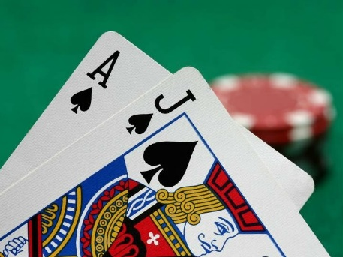
בלאק-ג'ק (21)
בוחרים שני קלפים מתוך חפיסה רגילה (52 קלפים)
אם אחד הקלפים יצא אס והשני יצא 10, נסיך, מלכה, או מלך, קיבלנו בלאק-ג'ק
מהי ההסתברות לבלאק-ג'ק?
סה"כ האפשרויות לבחור שני קלפים: 52*51=2652
מכיוון שהסדר לא חשוב, יש 2652/2=1326 אפשרויות
יש 4 אפשרויות לבחור אס (עלה, תלתן, לב, יהלום)
יש 16 אפשרויות לבחור את הקלף השני (4 ערכים אפשריים כפול 4 צורות)
לכן סה"כ יש 4*16=64 אפשרויות לבלאק-ג'ק
ההסתברות לבלאק-ג'ק היא 64/1326=0.048
רשות: פתרו את השאלה תחת הנחה שיש חשיבות לסדר

Slide 52
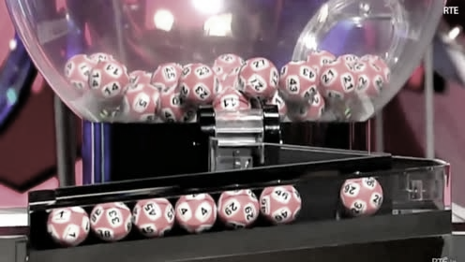
דוגמאות לבחירה עם/בלי חשיבות לסדר
בוחרים שני סטודנטים לוועד כיתה (מתוך 100)
  אם בוחרים קודם יו"ר ואז סגן: יש חשיבות לסדר
  אם שניהם שווים: אין חשיבות לסדר
בוחרים בלוטו שישה מספרים בין 1 ל- 50
  אין חשיבות לסדר
בוחרים ארבעה קלפים מתוך חפיסה
  אין חשיבות לסדר, אלא אם כן יש משמעות איזה קלף נבחר ראשון, איזה שני, וכו'
בוחרים 10 משתתפים למחקר מתוך מאגר של 1000
  אין חשיבות לסדר, אא"כ המשתתף שנבחר ראשון מקבל טיפול אחד, השני טיפול שני, וכו'

Slide 53
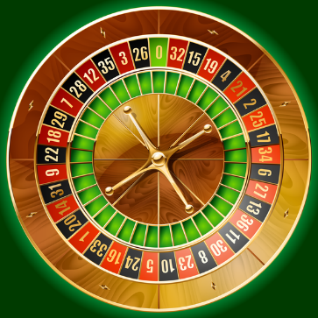

דוגמאות לבחירה עם/בלי החזרה
בכל הדוגמאות הנ"ל הבחירה היתה ללא החזרה
בחירה עם החזרה אינה שכיחה, אבל קלה יותר לניתוח
הבחירות הן בלתי תלויות, ולכן מספר התוצאות הכולל ניתן ע"י כלל הכפל
דוגמאות לבחירה עם החזרה:
  עשר הגרלות של רולטה (בחירת מספר בין 0 ל- 36)
  חמש חברות תקשורת בוחרות מישהו לספר לו על המבצע החדש

Slide 54
נושאים
מבוא להסתברות
  הגדרת הסתברות ודוגמאות
  מאורע משלים
  תכונות של הסתברות
  בחירה מתוך קבוצה
  צירופים
  דוגמאות

Slide 55
בחירה של יותר משני עצמים
ראינו עד עכשיו בחירה של שני עצמים (כדורים, קלפים) מתוך מאגר גדול יותר
כמה אפשרויות יש לבחור יותר עצמים?
דוגמא: אנו רוצים לבחור שלושה עצמים מתוך שבעה סך הכל (ללא החזרה)
נבחר שלושה עצמים מתוך שבעה
בחרנו את העצמים 2, 5, ו- 6
1
2
3
4
5
6
7
1
2
3
4
5
6
7

Slide 56
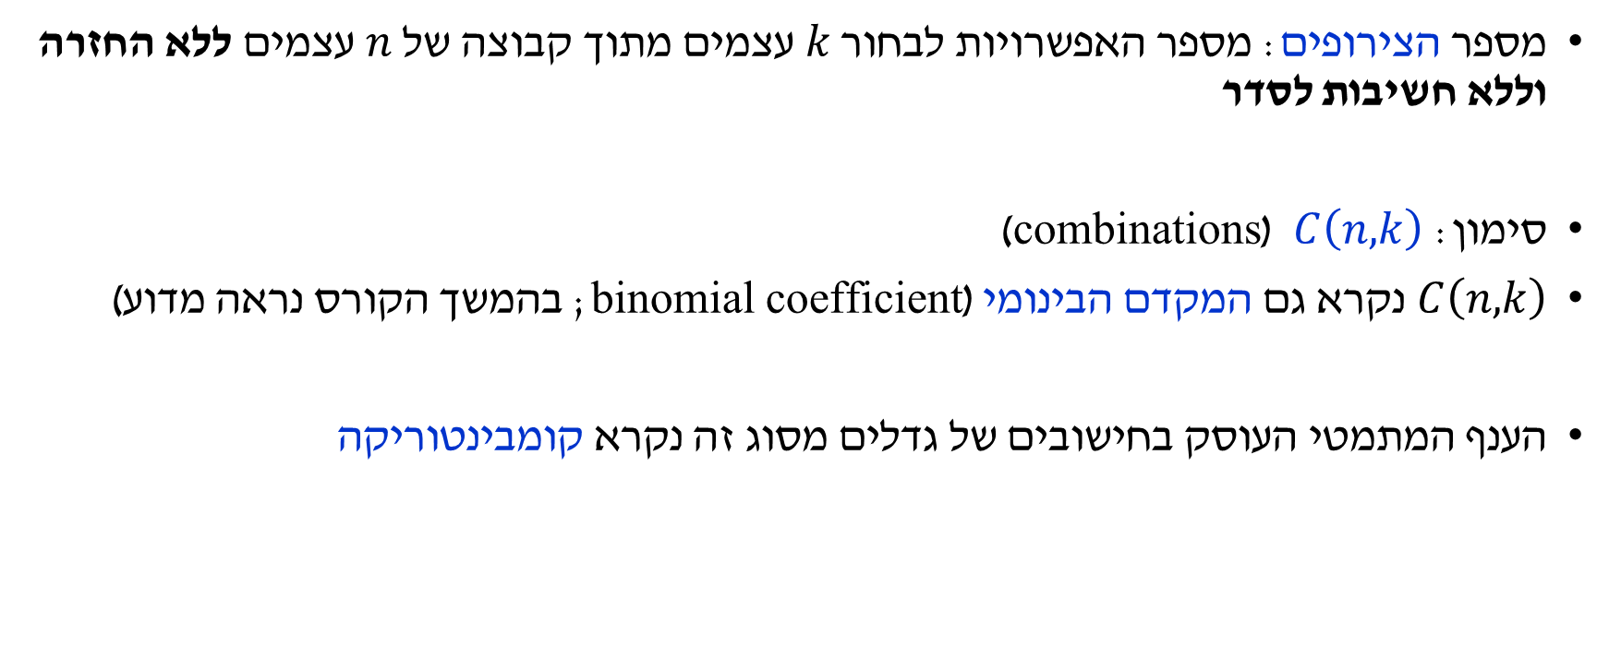
מספר הצירופים
מספר הצירופים: מספר האפשרויות לבחור $k$ עצמים מתוך קבוצה של $n$ עצמים ללא החזרה וללא חשיבות לסדר
סימון: $C\left(n,k\right)$ (combinations)
$C\left(n,k\right)$ נקרא גם המקדם הבינומי (binomial coefficient; בהמשך הקורס נראה מדוע)
הענף המתמטי העוסק בחישובים של גדלים מסוג זה נקרא קומבינטוריקה

Slide 57
מהו מספר הצירופים עבור בחירה של תת קבוצה בגודל 2?
מספר האפשרויות של בחירת 2 עצמים מתוך $n$, ללא החזרה וללא חשיבות לסדר:
  יש $n$ אפשרויות לבחור את העצם הראשון
  לאחר שהראשון נבחר, יש $n−1$ אפשרויות לבחור את העצם השני
  סה"כ, $n(n−1)$ אפשרויות
  אבל ספרנו פעמיים כל בחירה, לכן נחלק ב- 2
סה"כ, $n(n−1)/2$ אפשרויות
מהו מספר האפשרויות במקרה הכללי של
בחירה של $k$ עצמים מתוך $n$?
  ללא החזרה וללא חשיבות לסדר
כדור שני
5 | 4 | 3 | 2 | 1
5,1 | 4,1 | 3,1 | 2,1 |  | 1 | כדור ראשון
5,2 | 4,2 | 3,2 |  | 1,2 | 2
5,3 | 4,3 |  | 2,3 | 1,3 | 3
5,4 |  | 3,4 | 2,4 | 1,4 | 4
 | 4,5 | 3,5 | 2,5 | 1,5 | 5

Slide 58
מספר האפשרויות במקרה הכללי
נניח כרגע שיש חשיבות לסדר
יש $n$ אפשרויות לבחור את העצם הראשון ($1,2,…,n$)
עבור כל עצם שנבחר ראשון, יש $n−1$ אפשרויות לבחור את העצם השני
בסה"כ: $n(n−1)$ אפשרויות לבחור את שני העצמים הראשונים
עבור כל בחירה של זוג עצמים, יש $n−2$ אפשרויות לבחור את העצם השלישי
בסה"כ: $n(n−1)(n−2)$ אפשרויות לבחור את שלושת העצמים הראשונים
וכן הלאה, עד בחירת העצם ה- $k$

Slide 59
מספר האפשרויות במקרה הכללי
$$k$$ | אפשרויות
1 | $$n$$
2 | $$n(n−1)$$
3 | $$n(n−1)(n−2)$$
4 | $$n(n−1)(n−2)(n−3)$$
… | …
$$k$$ | $$n\left(n−1\right)\left(n−2\right)⋯(n−(k−1))$$
מסקנה: מספר האפשרויות לבחור $k$ עצמים מתוך $n$ עם חשיבות לסדר הוא:
$n⋅\left(n−1\right)⋅\left(n−2\right)⋯(n−k+1)$
$k$ איברים

Slide 60
דוגמאות
מספר האפשרויות לבחור $k$ עצמים מתוך $n$ עם חשיבות לסדר:
$n⋅\left(n−1\right)⋅\left(n−2\right)⋯(n−k+1)$
דוגמא: $n=5$ ו- $k=2$
מספר האפשרויות: $n\left(n−1\right)=5⋅4=20$
דוגמא: $n=7$ ו- $k=3$
מספר האפשרויות: $n\left(n−1\right)\left(n−2\right)=7⋅6⋅5=210$

Slide 61
מה אם אין חשיבות לסדר?
הנחנו שיש חשיבות לסדר
זאת מכיוון שהביטוי שקיבלנו נותן את מספר האפשרויות כאשר אנו סופרים גם בחירות אשר ההבדל היחיד ביניהן הוא רק בסדר שבו נבחרו העצמים
למשל, אם בחרנו את העצם ה- 2 ואז את ה- 5, או את העצם ה- 5 ואז את ה- 2
אבל אם אין חשיבות לסדר, יצא שספרנו פעמיים את אותה סדרה
דוגמא: סופרים 6 פעמים בחירה של עצמים 2,5,6
1 | 2,5,6
2 | 2,6,5
3 | 5,2,6
4 | 5,6,2
5 | 6,2,5
6 | 6,5,2

Slide 62
מה אם אין חשיבות לסדר?
סופרים 24 פעמים בחירות של עצמים 1,2,5,7
1 | 1,2,5,7 | 7 | 2,1,5,7 | 13 | 5,1,2,7 | 19 | 7,1,2,5
2 | 1,2,7,5 | 8 | 2,1,7,5 | 14 | 5,1,7,2 | 20 | 7,1,5,2
3 | 1,5,2,7 | 9 | 2,5,1,7 | 15 | 5,2,1,7 | 21 | 7,2,1,5
4 | 1,5,7,2 | 10 | 2,5,7,1 | 16 | 5,2,7,1 | 22 | 7,2,5,1
5 | 1,7,2,5 | 11 | 2,7,1,5 | 17 | 5,7,1,2 | 23 | 7,5,1,2
6 | 1,7,5,2 | 12 | 2,7,5,1 | 18 | 5,7,2,1 | 24 | 7,5,2,1

Slide 63
כמה ספירות כפולות יש?
נתבונן במקרה $k=3$, כאשר העצמים שבחרנו הם 2,5,6
יש 3 אפשרויות לבחור את העצם הראשון (אחד מתוך 2,5,6)
ברגע שבחרנו את הראשון (נניח 2), יש שתי אפשרויות לבחור את העצם השני (5 או 6)
ברגע שבחרנו את השני (נניח 6), יש רק אפשרות אחת לבחור את העצם השלישי (5)
סה"כ, יש 3 אפשרויות לבחירה הראשונה
לכל בחירה ראשונה יש 2 אפשרויות לבחירה שנייה
לכל בחירה שנייה יש רק אפשרות אחת לבחירה השלישית
סה"כ 3*2*1=6 אפשרויות
1 | 2,5,6
2 | 2,6,5
3 | 5,2,6
4 | 5,6,2
5 | 6,2,5
6 | 6,5,2

Slide 64
כמה פעמים ספרנו כל סדרה במקרה הכללי?
במקרה הכללי, בחרנו $k$ עצמים
יש $k$ אפשרויות לבחור את העצם שיהיה ראשון
לכל בחירה של העצם הראשון, יש $k−1$ אפשרויות לבחור את העצם השני
סה"כ, יש $k(k−1)$ אפשרויות לבחור את שני העצמים הראשונים
לכל בחירה של שני העצמים הראשונים, יש $k−2$ אפשרויות לבחור את העצם השלישי
סה"כ, יש $k(k−1)(k−2)$ אפשרויות לבחור את שלושת העצמים הראשונים
וכן הלאה... עד הבחירה של העצם ה- $k$, עבורו יש אפשרות אחת בלבד

Slide 65
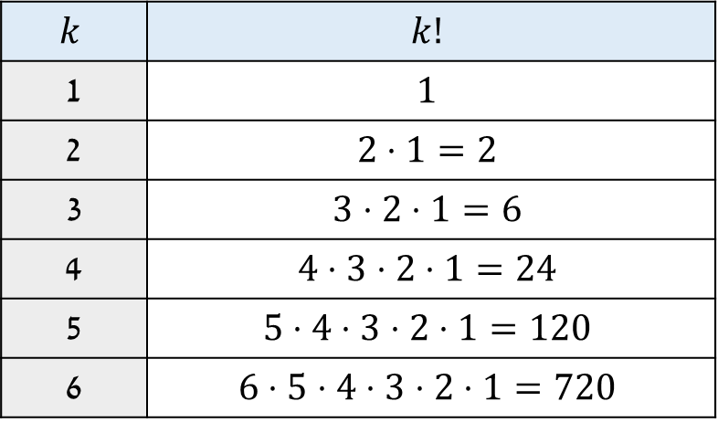
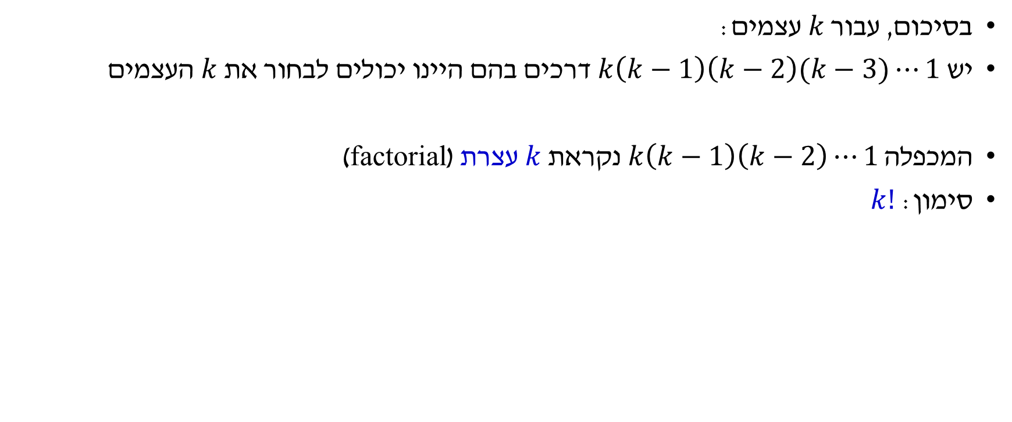
כמה פעמים ספרנו כל סדרה במקרה הכללי?
בסיכום, עבור $k$ עצמים:
יש $k\left(k−1\right)\left(k−2\right)(k−3)⋯1$ דרכים בהם היינו יכולים לבחור את $k$ העצמים
המכפלה $k\left(k−1\right)\left(k−2\right)⋯1$ נקראת $k$ עצרת (factorial)
סימון: $k!$
$$k$$ | $$k!$$
1 | $$1$$
2 | $$2⋅1=2$$
3 | $$3⋅2⋅1=6$$
4 | $$4⋅3⋅2⋅1=24$$
5 | $$5⋅4⋅3⋅2⋅1=120$$
6 | $$6⋅5⋅4⋅3⋅2⋅1=720$$

Slide 66
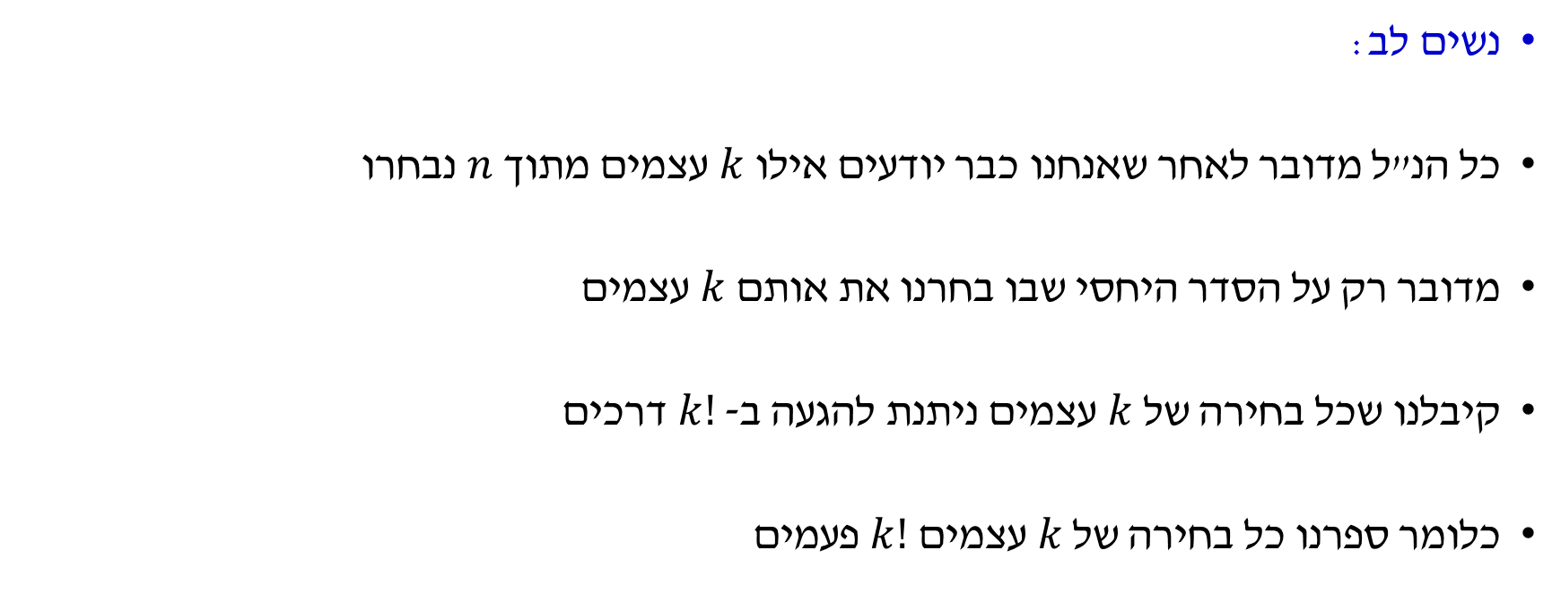
הערה
נשים לב:
כל הנ"ל מדובר לאחר שאנחנו כבר יודעים אילו $k$ עצמים מתוך $n$ נבחרו
מדובר רק על הסדר היחסי שבו בחרנו את אותם $k$ עצמים
קיבלנו שכל בחירה של $k$ עצמים ניתנת להגעה ב- $k!$ דרכים
כלומר ספרנו כל בחירה של $k$ עצמים $k!$ פעמים

Slide 67
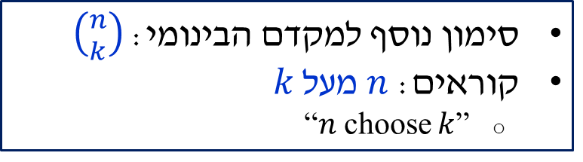
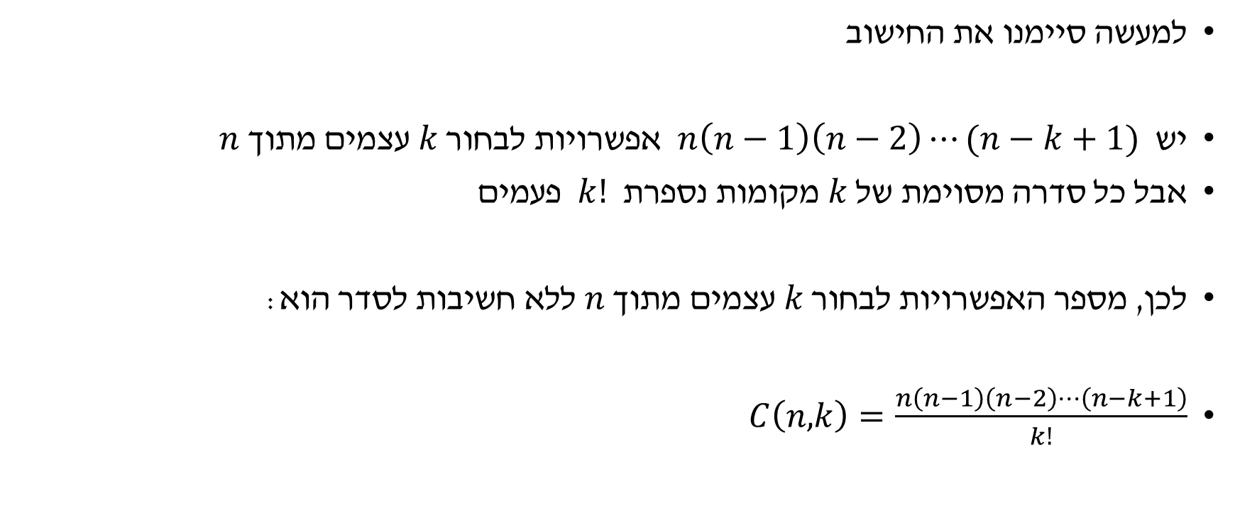
מספר הצירופים
למעשה סיימנו את החישוב
יש $n\left(n−1\right)\left(n−2\right)⋯(n−k+1)$ אפשרויות לבחור $k$ עצמים מתוך $n$
אבל כל סדרה מסוימת של $k$ מקומות נספרת $k!$ פעמים
לכן, מספר האפשרויות לבחור $k$ עצמים מתוך $n$ ללא חשיבות לסדר הוא:
$C\left(n,k\right)=\frac{n\left(n−1\right)\left(n−2\right)⋯\left(n−k+1\right)}{k!}$
סימון נוסף למקדם הבינומי: $\left({n \atop k}\right)$
קוראים: $n$ מעל $k$
  “$n$ choose $k$”

Slide 68
המקדם הבינומי
ניתן להשתמש בסימון העצרת על מנת לפשט את המקדם הבינומי:
$C\left(n,k\right)=\frac{n\left(n−1\right)\left(n−2\right)⋯(n−k+1)}{k!}$
$C\left(n,k\right)=\frac{n\left(n−1\right)\left(n−2\right)⋯\left(n−k+1\right) ⋅ \left(n−k\right)\left(n−k−1\right)⋯1}{k! ⋅ \left(n−k\right)\left(n−k−1\right)⋯ 1 }$
$C\left(n,k\right)=\frac{n!}{k!\left(n−k\right)! }$
בסיכום: $\left({n \atop k}\right)=\frac{n!}{k!\left(n−k\right)!}$
הכפלנו את המונה והמכנה ב-
$$\left(n−k\right)\left(n−k−1\right)⋯1$$

Slide 69
המקדם הבינומי
דוגמאות:
$\left({2 \atop 1}\right)=\frac{2!}{1!(2−1)!}=\frac{2}{1⋅1}=2$
$\left({3 \atop 2}\right)=\frac{3!}{2!(3−2)!}=\frac{6}{2⋅1}=3$
$\left({5 \atop 2}\right)=\frac{5!}{2!(5−2)!}=\frac{120}{2⋅6}=10$
$\left({5 \atop 3}\right)=\frac{5!}{3!(5−3)!}=\frac{120}{6⋅2}=10$
$\left({7 \atop 3}\right)=\frac{7!}{3!\left(7−3\right)!}=\frac{5040}{6⋅24}=35$
$\left({2 \atop 0}\right)=\frac{2!}{0!(2−0)!}=\frac{2}{1⋅2}=1$
$$C\left(n,k\right)=\frac{n!}{k!\left(n−k\right)! }$$
המקדם הבינומי פותח בעולם המערבי לראשונה ע"י פסקל, אם כי היה ידוע קודם בסין, הודו, ופרס
גם מופיע בנוסחאות של ניוטון
ע"פ הגדרה, $0!=1$

Slide 70
תכונות של המקדם הבינומי
$\left({n \atop 0}\right)=\left({n \atop n}\right)=1$
  יש רק אפשרות אחת לבחור 0 או $n$ עצמים
$\left({n \atop 1}\right)=\left({n \atop n−1}\right)=n$
  יש $n$ אפשרויות לבחור עצם אחד
  בחירה של $n−1$ עצמים שקולה לסימון של עצם אחד שלא נבחר – שוב יש $n$ אפשרויות
$\left({n \atop k}\right)=\left({n \atop n−k}\right)$
  בחירה של $k$ עצמים שקולה לסימון של $n−k$ העצמים שלא יבחרו
$$C\left(n,k\right)=\frac{n!}{k!\left(n−k\right)! }$$

Slide 71
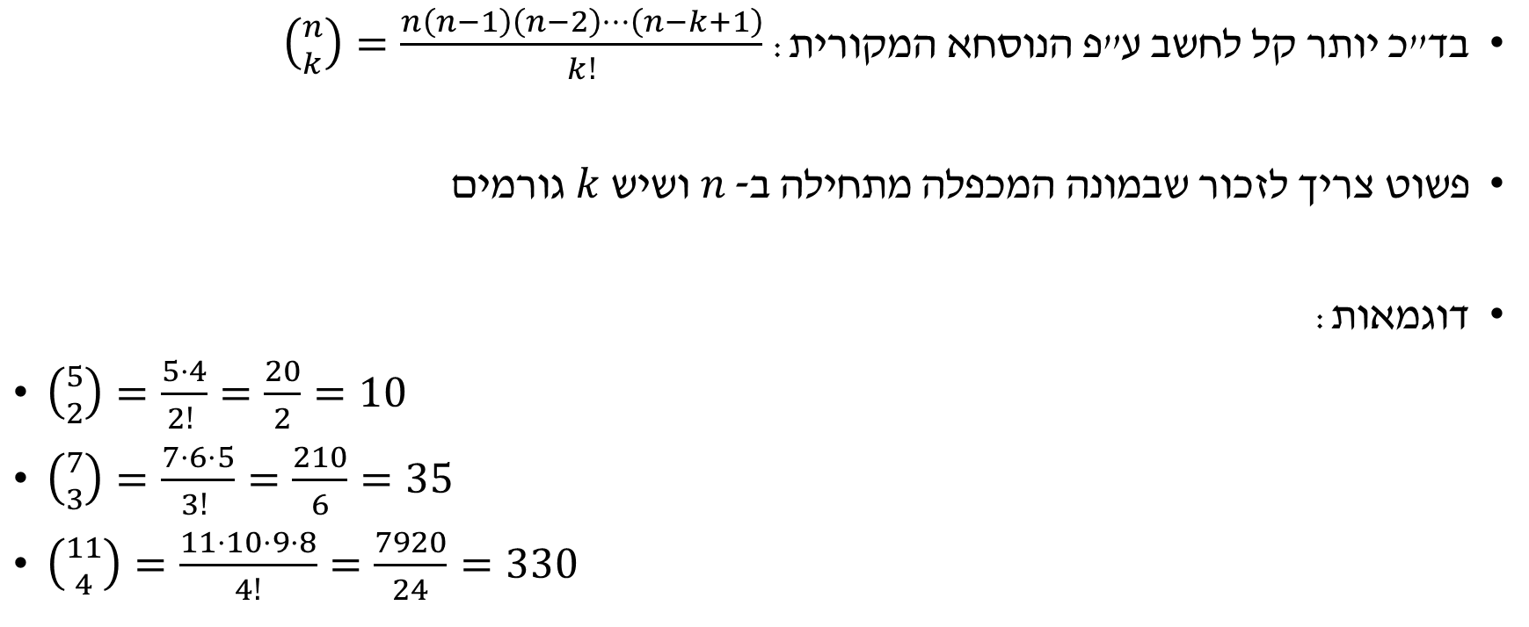
הערה
בד"כ יותר קל לחשב ע"פ הנוסחא המקורית: $\left({n \atop k}\right)=\frac{n\left(n−1\right)\left(n−2\right)⋯\left(n−k+1\right)}{k!}$
פשוט צריך לזכור שבמונה המכפלה מתחילה ב- $n$ ושיש $k$ גורמים
דוגמאות:
$\left({5 \atop 2}\right)=\frac{5⋅4}{2! }=\frac{20}{2}=10$
$\left({7 \atop 3}\right)=\frac{7⋅6⋅5}{3! }=\frac{210}{6}=35$
$\left({11 \atop 4}\right)=\frac{11⋅10⋅9⋅8}{4!}=\frac{7920}{24}=330$

Slide 72
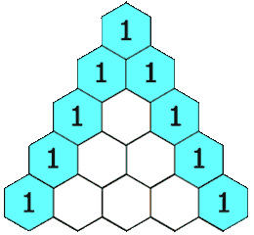
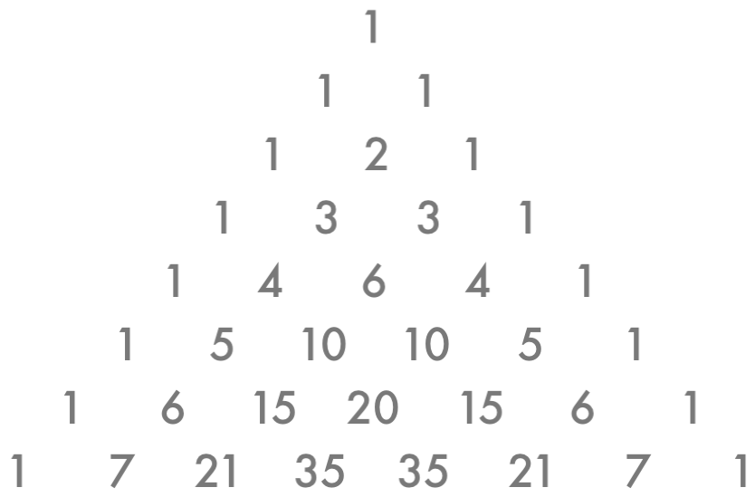












































משולש פסקל
מקשר באופן גרפי בין המקדם הבינומי ב- $n$ למקדמים ב- $n−1$
$$k=0$$
$$n=0$$
$$k=0$$
$$k=1$$
$$n=1$$
$$k=0$$
$$k=1$$
$$k=2$$
$$n=2$$
$$k=0$$
$$k=1$$
$$k=2$$
$$k=3$$
$$n=3$$
$$k=0$$
$$k=1$$
$$k=2$$
$$k=3$$
$$k=4$$
$$n=4$$
$$k=0$$
$$k=1$$
$$k=2$$
$$k=3$$
$$k=4$$
$$k=5$$
$$n=5$$
$$k=0$$
$$k=1$$
$$k=2$$
$$k=3$$
$$k=4$$
$$k=5$$
$$k=6$$
$$n=6$$
$$k=0$$
$$k=1$$
$$k=2$$
$$k=3$$
$$k=4$$
$$k=5$$
$$k=6$$
$$k=7$$
$$n=7$$

Slide 73




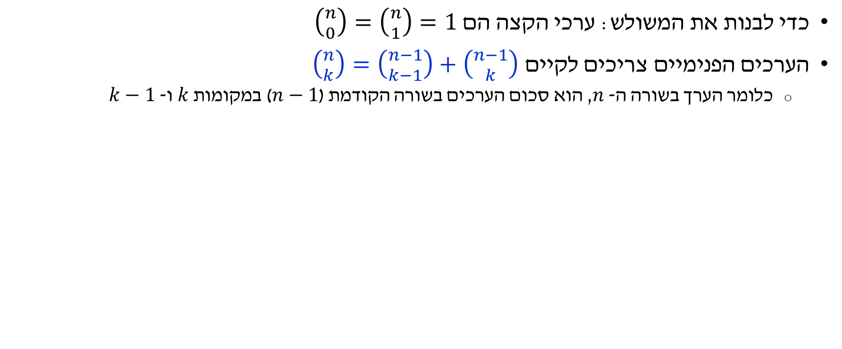























מדוע משולש פסקל מתקיים?
כדי לבנות את המשולש: ערכי הקצה הם $\left({n \atop 0}\right)=\left({n \atop 1}\right)=1$
הערכים הפנימיים צריכים לקיים $\left({n \atop k}\right)=\left({n−1 \atop k−1}\right)+\left({n−1 \atop k}\right)$
  כלומר הערך בשורה ה- $n$, הוא סכום הערכים בשורה הקודמת ($n−1$) במקומות $k$ ו- $k−1$
$$k=0$$
$$n=0$$
$$k=0$$
$$k=1$$
$$n=1$$
$$k=0$$
$$k=1$$
$$k=2$$
$$n=2$$
$$k=0$$
$$k=1$$
$$k=2$$
$$k=3$$
$$n=3$$
$$k=0$$
$$k=1$$
$$k=2$$
$$k=3$$
$$k=4$$
$$n=4$$
$$k=0$$
$$k=1$$
$$k=2$$
$$k=3$$
$$k=4$$
$$k=5$$
$$n=5$$

Slide 74
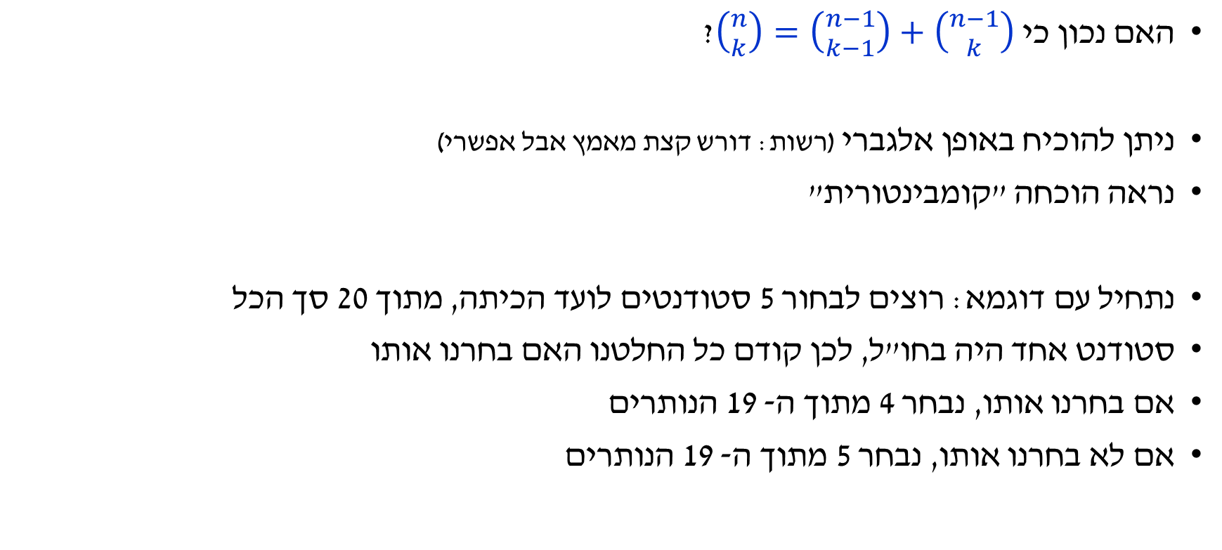
מדוע משולש פסקל מתקיים?
האם נכון כי $\left({n \atop k}\right)=\left({n−1 \atop k−1}\right)+\left({n−1 \atop k}\right)$?
ניתן להוכיח באופן אלגברי (רשות: דורש קצת מאמץ אבל אפשרי)
נראה הוכחה "קומבינטורית"
נתחיל עם דוגמא: רוצים לבחור 5 סטודנטים לועד הכיתה, מתוך 20 סך הכל
סטודנט אחד היה בחו"ל, לכן קודם כל החלטנו האם בחרנו אותו
אם בחרנו אותו, נבחר 4 מתוך ה- 19 הנותרים
אם לא בחרנו אותו, נבחר 5 מתוך ה- 19 הנותרים

Slide 75
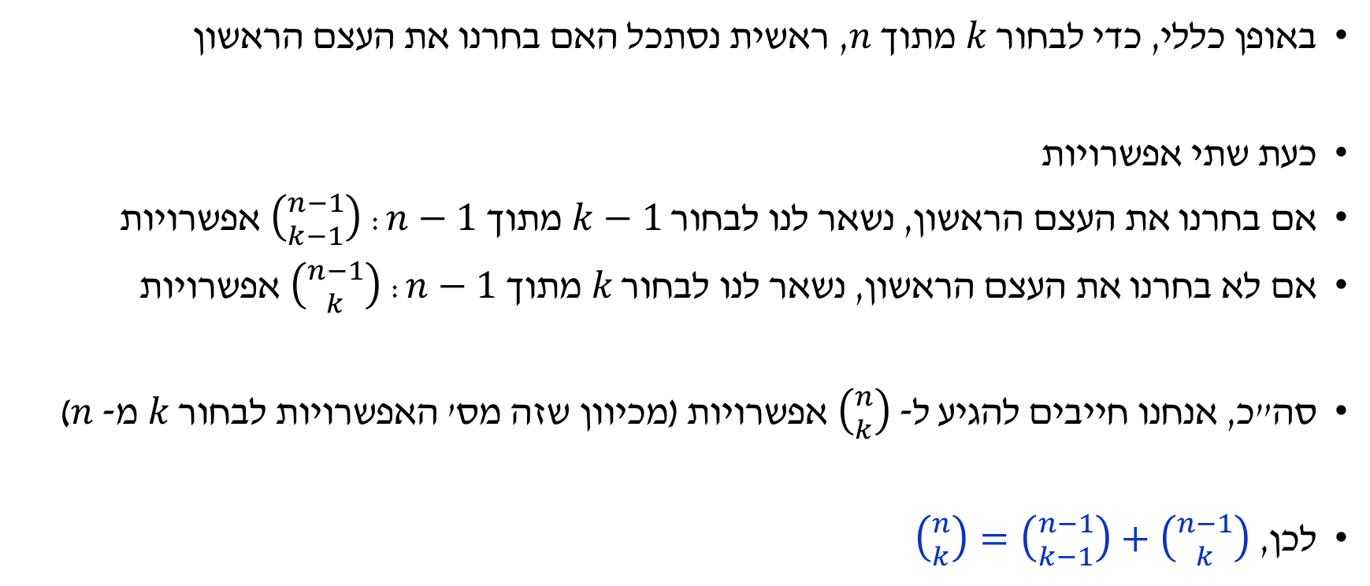
הוכחת המשפט
באופן כללי, כדי לבחור $k$ מתוך $n$, ראשית נסתכל האם בחרנו את העצם הראשון
כעת שתי אפשרויות
אם בחרנו את העצם הראשון, נשאר לנו לבחור $k−1$ מתוך $n−1$: $\left({n−1 \atop k−1}\right)$ אפשרויות
אם לא בחרנו את העצם הראשון, נשאר לנו לבחור $k$ מתוך $n−1$: $\left({n−1 \atop k}\right)$ אפשרויות
סה"כ, אנחנו חייבים להגיע ל- $\left({n \atop k}\right)$ אפשרויות (מכיוון שזה מס' האפשרויות לבחור $k$ מ- $n$)
לכן, $\left({n \atop k}\right)=\left({n−1 \atop k−1}\right)+\left({n−1 \atop k}\right)$

Slide 76
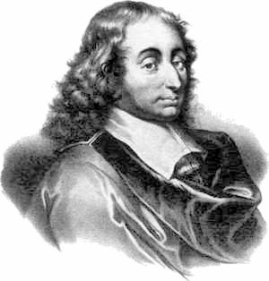
בְּלֶז פסקל
מאבות תורת ההסתברות
פיתח עקרונות בסיסיים בהסתברות ובקומבינטוריקה (משולש פסקל)
ידועים בעיקר מכתביו בנושא הסתברות לפייר דה-פֶרמָה
גילה חוקים בהידרוסטטיקה
בנה מכונות חישוב מכניות
על שמו:
חוק פסקל בפיזיקה, יחידת פסקל ללחץ, שפת התכנות פסקל
Blaise Pascal
1623-1662
France

Slide 77
נושאים
מבוא להסתברות
  הגדרת הסתברות ודוגמאות
  מאורע משלים
  תכונות של הסתברות
  בחירה מתוך קבוצה
  צירופים
  דוגמאות

Slide 78
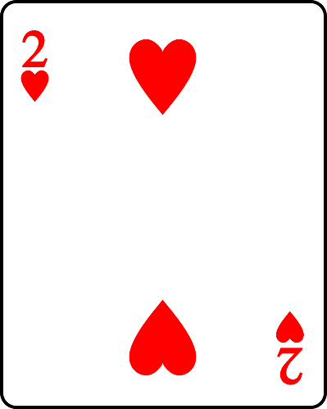
בחירת קלפים
בוחרים 4 קלפים באקראי מתוך חפיסה סטנדרטית
מהי ההסתברות לבחור 4 קלפים עם לב?
מספר האפשרויות לבחור 4 קלפים הוא $\left({52 \atop 4}\right)$
מספר האפשרויות לבחור 4 קלפים עם לב הוא $\left({13 \atop 4}\right)$
ההסתברות לבחור 4 לבבות היא:
$P=\frac{\left({13 \atop 4}\right)}{\left({52 \atop 4}\right)}=\frac{\frac{13⋅12⋅11⋅10}{4!}}{\frac{52⋅51⋅50⋅49}{4!}}=\frac{13⋅12⋅11⋅10}{52⋅51⋅50⋅49}=0.0026$

Slide 79



בחירת משתתפים למחקר
בכיתה מסוימת 10 נשים ו- 5 גברים
חוקר בוחר 3 משתתפים למחקר
מהי ההסתברות שלמחקר יבחרו 3 נשים?
מספר האפשרויות לבחור 3 משתתפים: $\left({15 \atop 3}\right)$
מספר האפשרויות לבחור 3 נשים מתוך 10: $\left({10 \atop 3}\right)$
ההסתברות הרצויה: $P=\frac{\left({10 \atop 3}\right)}{\left({15 \atop 3}\right)}=\frac{\frac{10⋅9⋅8}{3!}}{\frac{15⋅14⋅13}{3!}}=\frac{10⋅9⋅8}{15⋅14⋅13}=0.26$

Slide 80

בחירת קלפים
בוחרים 4 קלפים באקראי מתוך חפיסה סטנדרטית
מהי ההסתברות לבחור שני לבבות ושני יהלומים?
מספר האפשרויות לבחור שני לבבות: $\left({13 \atop 2}\right)$
מספר האפשרויות לבחור שני יהלומים: $\left({13 \atop 2}\right)$
מספר האפשרויות לבחור שני לבבות ושני יהלומים: $\left({13 \atop 2}\right)⋅\left({13 \atop 2}\right)$
ההסתברות הרצויה:
$P=\frac{\left({13 \atop 2}\right)\left({13 \atop 2}\right)}{\left({52 \atop 4}\right)}=\frac{\frac{13⋅12}{2!}⋅\frac{13⋅12}{2!}}{\frac{52⋅51⋅50⋅49}{4!}}=0.0225$

Slide 81

בחירת משתתפים למחקר
בכיתה מסוימת 10 נשים ו- 5 גברים
חוקר בוחר 6 משתתפים למחקר
מהי ההסתברות שלמחקר יבחרו 4 נשים ו- 2 גברים?
מספר האפשרויות לבחור 6 משתתפים: $\left({15 \atop 6}\right)$
מספר האפשרויות לבחור 4 נשים מתוך 10: $\left({10 \atop 4}\right)$
מספר האפשרויות לבחור 2 גברים מתוך 5: $\left({5 \atop 2}\right)$
ההסתברות הרצויה: $P=\frac{\left({10 \atop 4}\right)\left({5 \atop 2}\right)}{\left({15 \atop 6}\right)}=0.42$
ההסתברות גבוהה מכיוון שהפרופורציות במדגם זהות לפרופורציות באוכלוסיה (2:1)

Slide 82
תרגילי רשות
במבחן 10 שאלות בשני חלקים
על הסטודנט לענות על 4 מתוך 6 השאלות הראשונות, ואז על 3 מתוך 4 השאלות הנותרות
כמה אפשרויות יש לסטודנט לבחור את השאלות עליהן יענה?
במבחן בקורס אחר 13 שאלות בשלושה חלקים
על הסטודנט לענות על 4 מתוך 6 השאלות בחלק הראשון
על 3 מתוך 4 השאלות בחלק השני
ועל 2 מתוך 3 השאלות בחלק השלישי
כמה אפשרויות יש סך הכל?

Slide 83

מהי ההסתברות לזכות בלוטו?
צריך לנחש נכון 6 מספרים מתוך 37 + "מספר חזק" בין 1 ל- 7
בחירת 6 המספרים היא ללא החזרה וללא חשיבות לסדר
מספר האפשרויות: $\left({37 \atop 6}\right)=2324784$
על כל אפשרות כזו, יש 7 אפשרויות למספר החזק
סה"כ: 2324784*7 = 16,273,488
בהנחה שמילאנו ניחוש אחד, ההסתברות לזכייה היא $1/16273488=6.14⋅{10}^{−8}$
עם שתי הגרלות בשבוע, נידרש ל- 156,000 שנים על מנת לזכות בממוצע פעם אחת

Slide 84
בחירת קבוצה ו- "ראש קבוצה"
בכיתה 6 סטודנטים
בוחרים 3 סטודנטים לועד הכיתה, ומתוכם אחד ראש הועד
כמה אפשרויות קיימות?
נראה שני פתרונות
פתרון ראשון: מספר האפשרויות לבחור 3 סטודנטים מתוך 6: $\left({6 \atop 3}\right)=\frac{6⋅5⋅4}{3!}=20$
עבור כל בחירה של 3 סטודנטים, יש 3 אפשרויות לבחור מי מביניהם יהיה ראש הועד
סה"כ, יש 20*3=60 אפשרויות

Slide 85
בחירת קבוצה ו- "ראש קבוצה"
בכיתה 6 סטודנטים
בוחרים 3 סטודנטים לועד הכיתה, ומתוכם אחד ראש הועד
פתרון שני: ראשית, בוחרים את ראש הועד. זו בחירה של 1 מתוך 6, לכן 6 אפשרויות.
לאחר מכן, בוחרים 2 סטודנטים נוספים לועד מתוך ה- 5 הנותרים: $\left({5 \atop 2}\right)=10$ אפשרויות
סה"כ, יש 6*10=60 אפשרויות

Slide 86
השוואת הפתרונות
פתרון ראשון:
  מספר האפשרויות לבחור 3 סטודנטים מתוך 6: $\left({6 \atop 3}\right)=\frac{6⋅5⋅4}{3!}=20$
  עבור כל בחירה של 3 סטודנטים, יש 3 אפשרויות לבחור מי מביניהם יהיה ראש הועד
פתרון שני:
  ראשית, בוחרים את ראש הועד. זו בחירה של 1 מתוך 6, לכן 6 אפשרויות.
  לאחר מכן, בוחרים 2 סטודנטים נוספים לועד מתוך ה- 5 הנותרים: $\left({5 \atop 2}\right)=10$ אפשרויות
באופן כללי: בוחרים $k$ מתוך $n$, כאשר אחד מהנבחרים הוא "מיוחד"
פתרון ראשון: $\left({n \atop k}\right)⋅k$
פתרון שני: $n⋅\left({n−1 \atop k−1}\right)$
מסקנה: $k\left({n \atop k}\right)=n\left({n−1 \atop k−1}\right)$ (זהות ה"קפטן")
רשות: הוכיחו את הזהות ע"פ הגדרת המקדם הבינומי

Slide 87


דוגמא: ניווט בעיר
תושב מנהטן מעוניין ללכת ברגל מרחוב 86 ו- Broadway אל רחוב 96 ו- Central Park West
בכמה מסלולים שונים הוא יכול ללכת (בלי לחזור אחורה)?
מה ההסתברות שמסלול אקראי יעבור ליד חנות הגלידה ברחוב 94 ו- Amsterdam Avenue?

Slide 88
דוגמא: ניווט בעיר
כמה מסלולים אפשריים סה"כ?
כדי להגיע ליעד, הולך הרגל צריך לעבור 10 רחובות (כלומר צעדים צפונה) ו- 3 שדרות (צעדים מזרחה)
סה"כ, למסלול 13 חלקים
הסדר היחסי של הצעדים צפונה/מזרחה יהיה שונה בכל מסלול
10 רחובות
3 שדרות

Slide 89

דוגמא: ניווט בעיר
כל מסלול מוגדר ע"י המיקום של 3 הצעדים מזרחה מתוך 13 הצעדים
N,N,N,E,N,N,N,N,E,N,N,E,N
N,N,N,N,N,E,E,N,E,N,N,N,N
E,N,N,E,N,N,E,N,N,N,N,N,N
כמה אפשרויות יש לבחור את המיקום של 3 הצעדים מזרחה?
יש $\left({13 \atop 3}\right)=286$ מסלולים

Slide 90
דוגמא: ניווט בעיר
2 שדרות
על מנת לקנות גלידה, יש לפצל את המסלול לשני חלקים
בחלק הראשון, צריך לעבור שדרה אחת ו- 8 רחובות: $\left({9 \atop 1}\right)=9$ מסלולים
בחלק השני, צריך לעבור 2 שדרות ו- 2 רחובות: $\left({4 \atop 2}\right)=6$ מסלולים
סה"כ, 9*6=54 מסלולים עוברים דרך החנות
ההסתברות לעבור דרך החנות במסלול אקראי היא 54/286=0.19
8 רחובות
2 רחובות
שדרה אחת

Slide 91

דוגמא: פוקר
בפוקר, כל שחקן מקבל "יד" של 5 קלפים
יד מוגדרת כ- "פוּל האוס" (full house) אם היא מכילה שלושה קלפים עם אותו מספר, וזוג קלפים עם מספר אחר (לא משנה הצורה)
מה ההסתברות לקבל פול האוס?
מספר האפשרויות לבחור 5 קלפים מתוך 52 הוא $\left({52 \atop 5}\right)$
כמה בחירות שונות של קלפים יתנו לנו פול האוס?

Slide 92
דוגמא: פוקר
כדי לקבל פול האוס, אנו צריכים קודם כל לבחור את המספר שיש ממנו שלישיה ואז את המספר שיש ממנו זוג
יש 13 אפשרויות לבחור את המספר הראשון, ואז 12 את השני, סה"כ 13*12
  נשים לב שיש חשיבות לסדר. יד של 2,2,2,3,3 שונה מיד של 3,3,3,2,2.
עבור המספר הראשון, אנו צריכים לבחור 3 צורות מתוך 4: $\left({4 \atop 3}\right)=4$ אפשרויות
עבור המספר השני, 2 צורות מתוך 4: $\left({4 \atop 2}\right)=6$ אפשרויות
סה"כ אפשרויות: 13*12*4*6
ההסתברות לפול האוס: $\frac{13⋅12⋅4⋅6}{\left({52 \atop 5}\right)}=0.0014$

Slide 93


לוח שחמט
מסדרים 8 צריחים באקראי על לוח שחמט
מהי ההסתברות שאף צריח לא מאיים על אף צריח אחר?
(כלומר כל צריח בשורה וטור אחרים)
מספר המשבצות בלוח הוא 8*8=64
מספר האפשרויות הכולל לבחור 8 מקומות לצריחים:
$\left({64 \atop 8}\right)=4426165368$

Slide 94
לוח שחמט
כדי שלא יהיה איום, כל צריח חייב להיות בשורה אחרת
יש 8 אפשרויות לבחור את הטור של הצריח בשורה הראשונה
לאחר מכן 7 אפשרויות לבחור את הטור של הצריח השני
וכו'
עבור הצריח האחרון יש אפשרות אחת בלבד
סה"כ $8⋅7⋅6⋯1=8!=40320$ אפשרויות
ההסתברות היא $\frac{8!}{\left({64 \atop 8}\right)}=9.1⋅{10}^{−6}$

Slide 95
דוגמא: משחק הקלפים Set
מהי ההסתברות של סט אקראי להיות כולו אדום?
ראשית נשים לב:
כל זוג קלפים מגדיר סט ייחודי
אם שני הקלפים זהים בתכונה מסוימת, לקלף השלישי חייבת להיות תכונה זהה
אם שני הקלפים שונים בתכונה מסוימת, לקלף השלישי חייב להיות הערך השלישי האפשרי
בכל מקרה יש בדיוק קלף אחד שיוצר סט
ראינו שיש 3⁴=81 קלפים

Slide 96
כמה סטים יש סך הכל?
מכיוון שכל זוג קלפים מגדיר סט באופן ייחודי, נחשב את מספר הזוגות
מספר האפשרויות לבחור 2 קלפים מתוך 81: $\left({81 \atop 2}\right)$
עבור כל סט, יש 3 אפשרויות מי יהיה הקלף האחרון (זה שנקבע באופן אוטומטי ע"י השניים הראשונים)
לכן, מספר הסטים הוא: $\frac{\left({81 \atop 2}\right)}{3}=\frac{81⋅80}{3⋅2}=1080$

Slide 97
כמה סטים אדומים יש?
מספר הקלפים האדומים הוא 27 (שליש מכלל הקלפים)
גם בתוך הקלפים האדומים, כל זוג קלפים מגדיר סט ייחודי, ויש 3 אפשרויות לבחור מי הקלף "האחרון" בסט
לכן, מספר הסטים האדומים הוא: $\frac{\left({27 \atop 2}\right)}{3}=\frac{27⋅26}{3⋅2}=117$
ההסתברות שסט אקראי הוא אדום היא $\frac{117}{1080}=0.11$

Slide 98
כמה אפשרויות יש לסדר $n$ עצמים במעגל?
נחשוב על שולחן מעגלי סביבו עלינו להושיב $n$ אנשים
האדם הראשון יכול לשבת בכל מקום
  מכיוון שהשולחן מעגלי (לא מסומן), כל המקומות זהים
נותרו $n−1$ אנשים, אותם נסדר מימין לאדם הראשון
יש $(n−1)!$ אפשרויות לסדר את האנשים הנותרים
1
2
3
1
$n−1$ עצמים
4
$$n$$
…
$\left(n−1\right)!$ אפשרויות

Slide 99
כמה אפשרויות יש לסדר $n$ עצמים במעגל?
אם כך, יש $\left(n−1\right)!$ אפשרויות לסדר $n$ עצמים סביב מעגל
נבדוק עבור $n=2,3,4$
$$n=2$$
$$(2−1)!=1$$
A
B
A
C
A
B
$$n=3$$
$$(3−1)!=2$$
$$n=4$$
$$(4−1)!=6$$
B
C
A
D
A
C
A
D
A
B
A
C
A
B
B
C
B
D
C
B
C
D
D
B
D
C

Slide 100
דוגמא: סידור במעגל
לחתונה מוזמנים שלושה בנים: אבי, משה, ודוד, ושלוש בנות: רחל, תמר, ויעל
מסדרים את האורחים באקראי סביב שולחן
מהי ההסתברות שכל בן ישב בין שתי בנות (וההפך)?
מספר האפשרויות לסדר את כל האורחים היא $\left(6−1\right)!=120$
נבחר את אחד הבנים, נניח אבי, ונושיב אותו באחד המקומות
כל המקומות זהים, לכן יש אפשרות אחת בלבד
אם כל בן יושב בין שתי בנות, מיקום הבנים והבנות נקבע
אבי

Slide 101
דוגמא: סידור במעגל
קבענו את המקום של אבי
לאחר מכן יש לסדר את משה ודוד בשני המקומות הנותרים עבור הבנים
יש 2!=2 אפשרויות לסדר את הבנים
עבור כל סידור של הבנים, יש לסדר את שלוש הבנות
יש 3!=6 אפשרויות לסדר את הבנות
סה"כ 2*6=12 אפשרויות
ההסתברות היא 12/120=0.1
אבי
משה/דוד
משה/דוד

Slide 102
דוגמא: חדר יולדות
בבית חולים בירושלים יולדות 20 נשים גבוהות ו- 20 נמוכות
הנשים מחולקות באקראי ל- 20 חדרים, בכל חדר שתי נשים
אם באף חדר אין זוג מעורב, מה הסיכוי שזה במקרה?
ראשית, נחשב את מספר האפשרויות לסדר 40 נשים ב- 20 חדרים
נסמן את המיטות ב- 1,2,3,4,…,40
חדר 1
חדר 2
חדר 20
1
2
3
4
$$…$$
39
40

Slide 103
דוגמא: חדר יולדות
יש 40 נשים סה"כ, לכן 40 אפשרויות לבחור את היולדת במיטה 1
לאחר מכן, 39 אפשרויות לבחור את היולדת למיטה 2, 38 למיטה 3, וכן הלאה
בסה"כ, $40⋅39⋅38⋯2⋅1=40!$ אפשרויות
  ניתן גם לראות זאת כמספר האפשרויות לבחור תמורה (סידור) של 40 היולדות
כמה אפשרויות יש לסדר יולדות גבוהות לבד ונמוכות לבד?
חדר 1
חדר 2
חדר 20
1
2
3
4
$$…$$
39
40

Slide 104
דוגמא: חדר יולדות
עלינו לסדר 20 יולדות גבוהות ב- 10 חדרים, ו- 20 נמוכות ב- 10 חדרים אחרים
ראשית, נבחר את 10 החדרים בהם ישהו הגבוהות – יש $\left({20 \atop 10}\right)$ אפשרויות
כעת יש 20! אפשרויות לסדר את 20 היולדות הגבוהות ב- 20 המיטות שלהן
לכל סידור של הגבוהות, יש 20! אפשרויות לסדר את 20 הנמוכות ב- 20 המיטות שלהן
בסה"כ, יש $\left({20 \atop 10}\right)⋅20!⋅20!$ אפשרויות לסדר יולדות נמוכות וגבוהות בנפרד
ההסתברות לסידור כזה היא: $\frac{\left({20 \atop 10}\right)⋅{\left(20!\right)}^{2}}{40!}=0.0000013$
מאד לא סביר!

Slide 105
מה לגבי בחירה עם החזרה?
כמה אפשרויות יש לבחור $k$ עצמים מתוך $n$ עם החזרה? (עם חשיבות לסדר)
יש $n$ אפשרויות לבחור את העצם הראשון
יש $n$ אפשרויות לבחור את העצם השני
...
יש $n$ אפשרויות לבחור את העצם ה- $k$
מספר האפשרויות הכולל: $n⋅n⋯n=n^{k}$
למעשה, זהו בדיוק כלל הכפל שראינו קודם
פעמים$k$

Slide 106

דוגמא
כבר ראינו – כמה אפשרויות יש לבחור $k=2$ עצמים מתוך $n=5$ עם החזרה?
מספר האפשרויות: $n^{k}=5^{2}=25$
כמה אפשרויות יש לבחור $k=6$ עצמים מתוך $n=4$ עם החזרה?
מספר האפשרויות: $n^{k}=4^{6}=4096$
עם החזרה, יתכן $k>n$
כדור שני
5 | 4 | 3 | 2 | 1
5,1 | 4,1 | 3,1 | 2,1 | 1,1 | 1 | כדור ראשון
5,2 | 4,2 | 3,2 | 2,2 | 1,2 | 2
5,3 | 4,3 | 3,3 | 2,3 | 1,3 | 3
5,4 | 4,4 | 3,4 | 2,4 | 1,4 | 4
5,5 | 4,5 | 3,5 | 2,5 | 1,5 | 5

Slide 107
מה עם בחירה עם החזרה אך ללא חשיבות לסדר?
כמה אפשרויות יש לבחור $k=2$ עצמים מתוך $n=5$ סך הכל, עם החזרה, אך ללא חשיבות לסדר?
כדור
5 | 4 | 3 | 2 | 1
5,1 | 4,1 | 3,1 | 2,1 | 1,1 | 1 | כדור
5,2 | 4,2 | 3,2 | 2,2 | 1,2 | 2
5,3 | 4,3 | 3,3 | 2,3 | 1,3 | 3
5,4 | 4,4 | 3,4 | 2,4 | 1,4 | 4
5,5 | 4,5 | 3,5 | 2,5 | 1,5 | 5

Slide 108
מה עם בחירה עם החזרה אך ללא חשיבות לסדר?
כדורים
1,1 | 1
1,2 | 2
1,3 | 3
1,4 | 4
1,5 | 5
2,2 | 6
2,3 | 7
2,4 | 8
2,5 | 9
3,3 | 10
3,4 | 11
3,5 | 12
4,4 | 13
4,5 | 14
5,5 | 15
נוסחא: מספר האפשרויות הוא $\left({n+k−1 \atop k}\right)$
בדוגמא: $\left({5+2−1 \atop 2}\right)=\left({6 \atop 2}\right)=\frac{6⋅5}{2}=15$
ההוכחה מסובכת
ניתן למצוא פרטים, למשל, כאן

Slide 109

סיכום מספר האפשרויות לבחירה מתוך קבוצה
כמה אפשרויות יש לבחור $k$ עצמים מתוך $n$?
$k=2$ ו- $n=5$ | מספר האפשרויות | סדר | החזרה
20 | $$\frac{n!}{\left(n−k\right)!}$$ | עם חשיבות לסדר | ללא החזרה
10 | $$\left({n \atop k}\right)=\frac{n!}{\left(n−k\right)!k!}$$ | ללא חשיבות לסדר | ללא החזרה
25 | $$n^{k}$$ | עם חשיבות לסדר | עם החזרה
15 | $$\left({n+k−1 \atop k}\right)$$ | ללא חשיבות לסדר | עם החזרה

Slide 110
נושאים
הסתברות
  מבוא להסתברות
  שני מאורעות
  משתנים מקריים

Slide 111
נושאים
שני מאורעות
  מבוא
  עקרון ההכלה וההפרדה
  הסתברות מותנית
  כלל הכפל
  מאורעות בלתי תלויים
  נוסחת ההסתברות השלמה
  חוק בייס

Slide 112
שני מאורעות או יותר
עד כה חישבנו את ההסתברות של מאורע בודד
לפעמים הניסוי כלל למעשה שני ניסויים פשוטים יותר
  הטלת שני מטבעות, שתי קוביות
אך החישוב עצמו התייחס למאורע אחד בניסוי אחד
בחלק זה, נלמד צורת ייצוג גרפית של קשרים בין מאורעות
ולאחר מכן נלמד לחשב באופן כללי הסתברויות של מספר מאורעות

Slide 113

קשרים בין מאורעות
נתונים שני מאורעות: $A$ ו- $B$, עם הסתברויות $P(A)$ ו- $P(B)$
מהי ההסתברות שיקרה $A$ או $B$? (כלומר או $A$ או $B$ או שניהם)
מהי ההסתברות שיקרה $A$ וגם $B$?
סימון: המאורע המייצג את $A$ או $B$: $A∪B$
קוראים: האיחוד של $A$ ו- $B$ (union), או "$A$ איחוד $B$"
סימון המאורע המייצג את $A$ וגם $B$: $A∩B$
קוראים: החיתוך של $A$ ו- $B$ (intersection), או "$A$ חיתוך $B$"

Slide 114



איחוד וחיתוך: דוגמאות
ניסוי: הטלת שני מטבעות
מאורע $A$: קיבלנו עץ בהטלה הראשונה
מאורע $B$: קיבלנו עץ בהטלה השנייה
המאורע $A∪B$: קיבלנו עץ בהטלה הראשונה או השנייה
המאורע $A∩B$: קיבלנו עץ בהטלה הראשונה וגם בשנייה
$$A∪B$$
הטלה שנייה
פלי | עץ
עץ,פלי | עץ,עץ | עץ | הטלה ראשונה
פלי,פלי | פלי,עץ | פלי
$$A∩B$$
הטלה שנייה
פלי | עץ
עץ,פלי | עץ,עץ | עץ | הטלה ראשונה
פלי,פלי | פלי,עץ | פלי

Slide 115



איחוד וחיתוך: דוגמאות
ניסוי: הטלת קוביה (אחת)
מאורע $A$: קיבלנו מספר זוגי (2,4,6)
מאורע $B$: קיבלנו את המספרים 1 או 2
$A∪B$: קיבלנו את אחד המספרים (1,2,4,6)
$A∩B$: קיבלנו את המספר 2
הטלה
5 | 3 | 1
6 | 4 | 2
$$B$$
$$A$$

Slide 116



איחוד וחיתוך: דוגמאות
ניסוי: בחירת אדם מהאוכלוסיה
מאורע $A$: בחרנו אישה
מאורע $B$: גיל מעל 50
$A∪B$: אישה בכל גיל או גבר מעל 50
$A∩B$: אישה מעל 50
גיל
>50 | <50
גבר >50 | גבר <50 | גבר | מין
אישה >50 | אישה <50 | אישה
$$B$$
$$A$$

Slide 117

הצגה גרפית
צורת הצגה שימושית למאורעות נקראת דיאגרמת וֶן (Venn diagram)
לפעמים מציירים כך שההסתברות של המאורע היא השטח היחסי של העיגול ביחס למרחב המדגם
$$A$$
מאורע מסוים הכולל חלק ממרחב המדגם
מרחב המדגם: כל התוצאות האפשריות

Slide 118



המאורע המשלים
המאורע המשלים הוא כל התוצאות של מרחב המדגם שאינן בתוך $A$
$$A$$
המאורע המשלים
$$A^{c}$$
מרחב המדגם: כל התוצאות האפשריות

Slide 119








שני מאורעות
ניתן לצייר דיאגרמה לשני מאורעות וע"י כך להדגים את החיתוך והאיחוד ביניהם
$$A$$
$$B$$
$$A$$
$$B$$
$$A∩B$$
$$A∪B$$

Slide 120




דיאגרמת וֶן: דוגמא
ניסוי: הטלת קוביה (אחת)
מאורע $A$: קיבלנו מספר זוגי (2,4,6)
מאורע $B$: קיבלנו את המספרים 1 או 2
$A∪B$: קיבלנו את אחד המספרים (1,2,4,6)
$A∩B$: קיבלנו את המספר 2
3,5
$$A$$
$$B$$
4,6
2
1
הטלה
5 | 3 | 1
6 | 4 | 2
$$B$$
$$A$$

Slide 121



מאורעות המכילים זה את זה
שני מאורעות עשויים להכיל (contain) זה את זה
אם $A$ מכיל את $B$, אז כל תוצאה הנמצאת ב- $B$ נמצאת גם ב- $A$ (אבל לא בהכרח ההפך)
קל לראות:
$A∪B=A$
$A∩B=B$
$$A$$
$$B$$

Slide 122





דוגמאות
ניסוי: הטלת שני מטבעות
מאורע $A$: קיבלנו עץ בהטלה הראשונה
מאורע $B$: קיבלנו פעמיים עץ
$A∪B=A$ (עץ בהטלה הראשונה)
$A∩B=B$ (פעמיים עץ)
ניסוי: הטלת קוביה
מאורע $A$: קיבלנו מספר זוגי (2,4,6)
מאורע $B$: קיבלנו 2
$A∪B=A$ (מספר זוגי)
$A∩B=B$ (קיבלנו 2)
הטלה שנייה
פלי | עץ
עץ,פלי | עץ,עץ | עץ | הטלה ראשונה
פלי,פלי | פלי,עץ | פלי
$$B$$
$$A$$
הטלה
5 | 3 | 1
6 | 4 | 2
$$A$$
$$B$$

Slide 123



מאורעות זרים
שני מאורעות (או יותר) הם זרים אם אין אף תוצאה במרחב המדגם המשותפת לשניהם
mutually exclusive, disjoint
סימון: $A∩B=∅$ (האות היוונית "פִי")
  $∅$: קבוצה ריקה (אינה מכילה שום תוצאה), empty set
אם $A$ ו- $B$ זרים, $P\left(A∩B\right)=0$
כמו כן, $P\left(A∪B\right)=P\left(A\right)+P(B)$
מכיוון שההסתברות של מאורע מורכב היא סכום ההסתברויות של המאורעות הפשוטים המרכיבים אותו
$$A$$
$$B$$

Slide 124





דוגמאות
ניסוי: הטלת קוביה
מאורע $A$: קיבלנו מספר זוגי (2,4,6)
מאורע $B$: קיבלנו 1 או 3
ניסוי: בחירת אדם מהאוכלוסיה
מאורע $A$: בחרנו אישה
מאורע $B$: בחרנו גבר מעל 50
הטלה
5 | 3 | 1
6 | 4 | 2
$$B$$
$$A$$
גיל
>50 | <50
גבר >50 | גבר <50 | גבר | מין
אישה >50 | אישה <50 | אישה
$$B$$
$$A$$

Slide 125



מאורעות המכסים את מרחב המדגם
שני מאורעות (או יותר) יכולים לכסות את מרחב המדגם
כלומר, כל תוצאה של מרחב המדגם נמצאת לפחות ב- $A$ או $B$ או בשניהם
המאורעות יכולים להיות זרים או לא
סימון: $A∪B=Ω$
$P\left(A∪B\right)=1$
הערה: אם $A$ ו- $B$ זרים ומכסים את מרחב המדגם,
אז $B=A^{c}$ (הוכחה: רשות)
$$A$$
$$B$$

Slide 126




דוגמאות
ניסוי: הטלת שני מטבעות
מאורע $A$: קיבלנו עץ בהטלה הראשונה
מאורע $B$: לא קיבלנו פעמיים עץ
$A∪B=Ω$
ניסוי: הטלת קוביה
מאורע $A$: קיבלנו מספר זוגי (2,4,6)
מאורע $B$: קיבלנו 1,2,3,4,5
$A∪B=Ω$
הטלה שנייה
פלי | עץ
עץ,פלי | עץ,עץ | עץ | הטלה ראשונה
פלי,פלי | פלי,עץ | פלי
$$A$$
$$B$$
הטלה
5 | 3 | 1
6 | 4 | 2
$$B$$
$$A$$

Slide 127








כללי דה-מורגן (De-Morgan law’s)
${\left(A∪B\right)}^{c}=A^{c}∩B^{c}$
${\left(A∩B\right)}^{c}=A^{c}∪B^{c}$
רשות: הוכיחו באופן גרפי
Augustus De Morgan
UK, 1806-1871
מאבות תורת הלוגיקה
הוכחה באינדוקציה
$$A$$
$$B$$
$$A$$
$$B$$

Slide 128





כללי דה-מורגן: דוגמא
הטלת קוביה
$A$: קיבלנו מספר זוגי: 2,4,6
$A^{c}$: קיבלנו 1,3,5
$B$: קיבלנו 1 או 2
$B^{c}$: קיבלנו 3,4,5,6
$A∪B=\{1,2,4,6\}$
${\left(A∪B\right)}^{c}=A^{c}∩B^{c}=\{3,5\}$
3,5
4,6
$$A$$
2
1
$$B$$
הטלה
5 | 3 | 1
6 | 4 | 2
$$B$$
$$A$$

Slide 129

קשר נוסף בין מאורעות
נתונים שני מאורעות: $A$ ו- $B$, עם הסתברויות $P(A)$ ו- $P(B)$
מהי ההסתברות ש- $A$ יקרה, בהינתן ש- $B$ קרה?
הגדרה – הסתברות מותנית: ההסתברות ש- $A$ יקרה בהינתן ש- $B$ קרה
  conditional probability
סימון: $P\left(A \right| B)$
קוראים: ההסתברות של $A$ בהינתן $B$
נחזור להסתברות מותנית בהמשך

Slide 130

מה הלאה?
הערה: ניתן לקשר בין שלושה מאורעות או יותר באופן דומה
$A∪B∪C$: האיחוד של $A$, $B$, ו- $C$ – לפחות מאורע אחד קורה
$A∩B∩C$: החיתוך של $A$, $B$, ו- $C$ – כל המאורעות קורים
עד כה, ראינו מאורעות מורכבים המתארים איחוד או חיתוך של מאורעות
ראינו גם מספר אפשרויות לקשרים בין שני מאורעות
בהמשך, נמצא כללים בעזרתם ניתן לחשב הסתברויות של איחוד או חיתוך מאורעות

Slide 131
נושאים
שני מאורעות
  מבוא
  עקרון ההכלה וההפרדה
  הסתברות מותנית
  כלל הכפל
  מאורעות בלתי תלויים
  נוסחת ההסתברות השלמה
  חוק בייס

Slide 132





ניסוח הבעיה
יש לנו שני מאורעות $A$ ו- $B$
יש לנו את $P\left(A\right)$, $P(B)$, ו- $P(A∩B)$
אנו מעוניינים לחשב את $P(A∪B)$
אנו מעוניינים במקרה הכללי ביותר, ללא הנחות ספציפיות על הקשר בין $A$ ו- $B$
$$A∪B$$
$$A$$
$$B$$
$$A∩B$$

Slide 133






עקרון ההכלה וההפרדה (inclusion-exclusion principle)
$$P\left(A∪B\right)=P\left(A\right)+P\left(B\right)−P(A∩B)$$
הסבר: המאורע $A∪B$ מכיל שלושה אזורים של מרחב המדגם
  צהוב: כל התוצאות הנמצאות ב- $A$ אבל לא ב- $B$
  ירוק: כל התוצאות הנמצאות ב- $B$ אבל לא ב- $A$
  סגול: כל התוצאות הנמצאות גם ב- $A$ וגם ב- $B$
ניתן לכתוב:
$P\left(A∪B\right)=\text{Yellow}+\text{Green}+\text{Purple}$
$$A∩B$$
$$A$$
$$B$$

Slide 134





עקרון ההכלה וההפרדה
$P\left(A∪B\right)=\text{Yellow}+\text{Green}+\text{Purple}$
מצד שני:
$P\left(A\right)=\text{Yellow}+\text{Purple}$
$P\left(B\right)=\text{Green}+\text{Purple}$
$P\left(A\right)+P\left(B\right)=\text{Yellow}+\text{Green}+2⋅\text{Purple}$
$P\left(A\right)+P\left(B\right)−P\left(A∩B\right)=\text{Yellow}+\text{Green}+\text{Purple}=$
$P(A∪B)$
⬅ $P\left(A∪B\right)=P\left(A\right)+P\left(B\right)−P(A∩B)$
$$A$$
$$B$$
$$A∩B$$
אינטואיציה: כשסוכמים את $A$ ו- $B$ סופרים פעמיים את התוצאות המשותפות. לכן יש להפחית אותן.

Slide 135







דוגמא: הטלת שני מטבעות
$$A∩B$$
מאורע $A$: קיבלנו עץ בהטלה הראשונה
  $P\left(A\right)=1/2$
מאורע $B$: קיבלנו עץ בהטלה השנייה
  $P\left(B\right)=1/2$
מאורע $A∩B$: קיבלנו עץ בשתי ההטלות
  $P\left(A∩B\right)=1/4$
מאורע $A∪B$: קיבלנו עץ בהטלה הראשונה או בהטלה השנייה
$P\left(A∪B\right)=P\left(A\right)+P\left(B\right)−P\left(A∩B\right)=\frac{1}{2}+\frac{1}{2}−\frac{1}{4}=\frac{3}{4}$
פלי, פלי
עץ, פלי
פלי, עץ
$$A$$
עץ, עץ
$$B$$
הטלה שנייה
פלי | עץ
עץ,פלי | עץ,עץ | עץ | הטלה ראשונה
פלי,פלי | פלי,עץ | פלי
$$A$$
$$B$$

Slide 136



דוגמא: הטלת קוביה
$$A∩B$$
מאורע $A$: קיבלנו מספר זוגי
  $P\left(A\right)=1/2$
מאורע $B$: קיבלנו 1 או 2
  $P\left(B\right)=1/3$
מאורע $A∩B$: קיבלנו 2
  $P\left(A∩B\right)=1/6$
מאורע $A∪B$: קיבלנו 1, 2, 4, או 6
$P\left(A∪B\right)=P\left(A\right)+P\left(B\right)−P\left(A∩B\right)=\frac{1}{2}+\frac{1}{3}−\frac{1}{6}=\frac{4}{6}=\frac{2}{3}$
3,5
4,6
2
1
$$B$$
$$A$$
$$B$$
הטלה
5 | 3 | 1
6 | 4 | 2
$$A$$

Slide 137




דוגמא: בחירת קלף
$$A∩B$$
מוציאים קלף אחד מחפיסה סטנדרטית
מהי ההסתברות לקבל קלף עם מספר 2 או עם לב?
מאורע $A$: הוצאנו קלף עם 2. $P\left(A\right)=\frac{4}{52}=\frac{1}{13}$.
מאורע $B$: הוצאנו קלף עם לב. $P\left(B\right)=\frac{13}{52}=\frac{1}{4}$.
מאורע $A∩B$: הוצאנו קלף 2 לב. $P\left(A∩B\right)=\frac{1}{52}$.
$P\left(A∪B\right)=P\left(A\right)+P\left(B\right)−P\left(A∩B\right)=\frac{4}{52}+\frac{13}{52}−\frac{1}{52}=\frac{16}{52}=0.31$
רשות: בדקו כי אכן יש 16 קלפים עם מספר 2 או לב
2 עלה
2 תלתן
2 יהלום
3 לב
4 לב
5 לב
...
2 לב
$$B$$
$$A$$

Slide 138


בדיקה: מקרים פרטיים
נניח ש- $A$ מכיל את $B$
$A∪B=A$, $A∩B=B$
$P\left(A∪B\right)=P\left(A\right)+P\left(B\right)−P\left(A∩B\right)=$
$P\left(A\right)+P\left(B\right)−P\left(B\right)=P(A)$
דוגמא: הטלת קוביה
$A$: קיבלנו מספר זוגי, $B$: קיבלנו 2
רשות: ודאו כי הנוסחאות לעיל מתקיימות
$$A$$
$$B$$
$$P\left(A∪B\right)=P(A)$$

Slide 139




בדיקה: מקרים פרטיים
נניח ש- $A$ ו- $B$ זרים
$A∩B=∅$, $P\left(A∩B\right)=0$
$P\left(A∪B\right)=P\left(A\right)+P\left(B\right)−P\left(A∩B\right)=$
$P\left(A\right)+P(B)$
דוגמא: הטלת קוביה
$A$: קיבלנו מספר זוגי, $B$: קיבלנו 1
רשות: ודאו כי הנוסחאות לעיל מתקיימות
$$A$$
$$B$$
$$P\left(A∪B\right)=P\left(A\right)+P(B)$$

Slide 140

שכיחות מחלות
השכיחות של סוכרת (Diabetes) באוכלוסיה המבוגרת היא 10%
השכיחות של יתר לחץ דם (Hypertension) היא 30%
כמו כן, נתון כי 5% מהאוכלוסיה סובלים גם מסוכרת וגם מיתר לחץ דם
מהי ההסתברות של אדם מסוים להיות חולה לפחות באחת משתי המחלות?
$P\left(D∪H\right)=P\left(D\right)+P\left(H\right)−P\left(D∩H\right)=0.1+0.3−0.05=0.35$

Slide 141

שכיחות מוטציה
נתון שמוטציה מסוימת נמצאת בשכיחות של 10% באוכלוסיה
מוטציה שנייה באותו גן נמצאת בשכיחות של 8%
המוטציות נמצאות בתאחיזה (linkage), כך של- 4% מהאוכלוסיה יש את שתי המוטציות
מהי ההסתברות לשאת לפחות מוטציה אחת?
$P\left(A∪B\right)=P\left(A\right)+P\left(B\right)−P\left(A∩B\right)=0.1+0.08−0.04=0.14$
כרומוזום

Slide 142

סקר
משתתפים במחקר נשאלים האם הם מתעמלים והאם הם אוכלים ירקות
תוצאות הסקר:
50% מתעמלים, 80% אוכלים ירקות, ו- 20% גם מתעמלים וגם אוכלים ירקות
הוכיחו כי התוצאות מזויפות!
מאורע $A$: אדם מתעמל. מאורע $B$: אדם אוכל ירקות.
$P\left(A∪B\right)=P\left(A\right)+P\left(B\right)−P\left(A∩B\right)=0.5+0.8−0.2=1.1$
הסתברות חייבת להיות בתחום [0,1], לכן התוצאות חייבות להיות שקריות!

Slide 143


הכלה והפרדה לשלושה מאורעות
ניתן לכתוב כלל הכלה והפרדה לשלושה מאורעות
$P\left(A∪B∪C\right)=P\left(A\right)+P\left(B\right)+P\left(C\right)−P\left(A∩B\right)−P\left(A∩C\right)−P\left(B∩C\right)+P(A∩B∩C)$
הוכחה: רשות
  ההוכחה דומה להוכחת הכלל עבור שני מאורעות
ניתן למעשה להרחיב את הכלל לכל מספר של מאורעות

